Slide 1
Det gode diassæt
En introduktion
Senest ændret: 2013-08-04
Dann Bleeker Pedersen

Slide 2
INDHOLD
1 |  | Introduktion til kommunikationsteori
2 |  | Lav et storyboard
3 |  | Fra storyboard til dias-struktur
4 |  | Fra dias-struktur til diassæt
5 |  | Opsummering
6 |  | Bilag

Slide 3
Hvad er et diassæt?
Det gode diassæt > Introduktion til kommunikationsteori
“A group of slides may be known as a slide deck or slide show. […] a slide most commonly refers to a single page developed using a presentation program such as Microsoft PowerPoint ”
Kilde: Wikipedia

Slide 4

Hvorfor laver vi diassæt?
Det gode diassæt > Introduktion til kommunikationsteori
Find en makker
Diskuter hvorfor vi bruger dias
Vi samler op i plenum efter ca. 2 minutter
Kommunikation

Slide 5
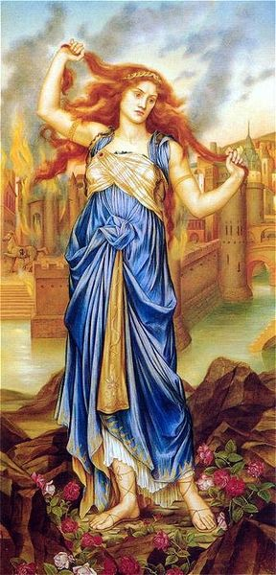
Kommunikation skal sikre mod Cassandra syndromet
Det gode diassæt > Introduktion til kommunikationsteori
“There is no point in being right, if no one understands you”
Kilde: Accenture
Kilde: WikiPedia, Cassandra, nedtaget pr. 26. juli 2013: http://en.wikipedia.org/wiki/Cassandra_(metaphor)
Notes:
The term originates in Greek mythology. Cassandra was a daughter of Priam, the King of Troy. Struck by her beauty, Apollo provided her with the gift of prophecy, but when Cassandra refused Apollo's romantic advances, he placed a curse ensuring that nobody would believe her warnings. Cassandra was left with the knowledge of future events, but could neither alter these events nor convince others of the validity of her predictions.

Slide 6
Klassisk kommunikationsteori viser processen fra afsender over budskab til effekt hos modtageren
Det gode diassæt > Introduktion til kommunikationsteori
Afsender
Budskab
Kanal
Modtager
Effekt
 |  | Hvem siger |  | hvad |  | i hvilken kanal |  | til hvem |  | med hvilken effekt
Støj
Kilde: Tilpasset udgave af Harold D. Lasswell kommunikationsteori fra 1960 samt Shannon & Weavers ”A Mathematical Theory of Communication” fra 1948

Slide 7
I arbejdet med diassæt kan vi gøres os en række antagelser om kanalen og den ønskede effekt
Det gode diassæt > Introduktion til kommunikationsteori
Afsender
Budskab
Kanal
Modtager
Effekt
 |  | Hvem siger |  | Siger hvad |  | I hvilken kanal |  | Til hvem |  | Med hvilken effekt
Antagelser |  |  |  |  |  | PowerPoint er det primære værktøj Alle har PowerPoint Det er skriftligt Materialet skal altid kunne stå alene Materialet arkiveres ”for evigt” |  |  |  | Beslutning Handling Forståelse for situationen / status
Betydning: |  | Angive kilder og noter på alt for at underbygge autoritet Adskil hvad der er fakta og hvad der er antagelser |  |  |  | Kilder og noter er vigtige Forfatter er vigtig Produktionsdato er vigtig |  |  |  | Beslutninger og handlinger: Husk altid en anbefaling Forståelse: Forklar altid hvad ting betyder Vi laver ikke dias til foredrag/ auditorier
Kilde: Tilpasset udgave af Harold D. Lasswell kommunikationsteori fra 1960

Slide 8
Teorien siger yderligere til os at modtageren har en begrænset båndbredde til modtagelse af information
Det gode diassæt > Introduktion til kommunikationsteori
Modtagerens kapacitet er begrænset
Kapaciteten hos modtageren er begrænset
Modtageren har en fysisk begrænset kapacitet i antallet af informationer, der kan modtages og processes af sanserne på én gang
Som konsekvens sorteres alt andet end det absolut nødvendige fra allerede ved sansningen
Vores evne til at behandle data er en yderligere begrænsning
Arbejdshukommelsen kan rumme omkring 4 stykker information (chunks) på samme tid
Hvis det er emner, der skal relateres til hinanden (som ved budskaber i et diassæt) er kapaciteten begrænset til ca. 3
Kapaciteten bruges på både støj og budskab
Såvel arbejdshukommelsen som sanserne bliver brugt til både at modtage det reelle budsskab, men også den omkringliggende støj
Hvis modtageren er bevidst om, hvad der kan forventes (hvilke informationer, der skal ledes efter) kan det øge kapaciteten og derved forståelsen, idet brugen af sanserne og arbejdshukommelsen kan fokuseres.
Kun ét budskab kan modtages ad gangen
Reelt betyder ovenstående, at vi kun kan modtage ét budskab ad gangen
Skal vi kommunikere noget kompliceret, skal det brydes ned i omkring tre underliggende budskaber, der igen kan brydes ned i tre osv.
Afsender
Budskab
Kanal
Støj
Modtager
Effekt
Kilde: Tilpasset udgave af Harold D. Lasswell kommunikationsteori fra 1960 samt Shannon & Weavers ”A Mathematical Theory of Communication” fra 1948 | Halford, G. S., Baker, R., McCredden, J. E., Bain, J. D. (January 2005). "How many variables can humans process?". Psychological Science 16 (1): 70–6 | Graham Williamson, 2013, Communication Theory, England: SLT Info

Slide 9
Det er derfor vigtigt at minimere støjen i kommunikationen for at gøre den mere effektiv
Det gode diassæt > Introduktion til kommunikationsteori
Støjreduktion gør kommunikationen effektiv
Gør budskabet enkelt, sammenhængende og skarpt
Sørg for at budskabet hænger logisk sammen
Undgå fyld i budskabet, da det kun spilder plads i kanalen og hos modtageren
Sørg for at stille budskabet så skarpt op, at det vanskeligt kan misforstås
Gør brugen af kanalen så enkelt som muligt
Kanalen (mediet) vil altid være et diassæt
Undgå virkemidler der ikke direkte støtter op om budskabet, da det ellers bare er støj og mindsker modtagerens kapacitet til det reelle budskab
Gør brug af kognitionspsykologiens viden ved kanalvalg¹
Når det enkelte dias skal designes, skal der tages højde for viden om, hvad der virker effektivt og hvad der ikke gør
Eksempelvis øges indlæringen med næsten 20%, hvis overskrifter er indholdsrige sætninger, der fokuserer opmærksomheden om indholdet på siden
Gør modtageren så modtagelig som mulig
Guide modtageren gennem budskabet
Sørg for at budskaberne følger i en logisk rækkefølge, så læseren ”har lyst til mere”
Sørg for ikke at lade læseren komme i tvivl om formålet med indholdet på noget tidspunkt
Underbyg afsenderens autoritet med kilder
Hjælp modtageren med information tilpasset dennes forhåndskendskab (det øger kapaciteten markant)
Afsender
Budskab
Kanal
Støj
Modtager
Effekt
1: Designreglerne, der præsenteres senere i dette materiale, tager netop udgangspunkt i denne viden..
Kilde: Tilpasset udgave af Harold D. Lasswell kommunikationsteori fra 1960 samt Shannon & Weavers ”A Mathematical Theory of Communication” fra 1948 | Barbara Minto BM, 2008, The Pyramid Principle, London: Pearson Education Limited

Slide 10
Det er muligt at tilpasse budskabet til den begrænsede kapacitet ved hjælp af pyramideprincippet
Det gode diassæt > Introduktion til kommunikationsteori
Lav budskabet efter pyramideprincippet
Tilpas efter modtagerens kapacitet
Modtageren har en begrænset kapacitet
Budskabet skal tilpasses, så det kommunikeres mest effektivt i forhold til denne kapacitet
Kommunikation skal flytte et budskab fra afsender til modtager
Formålet med kommunikation er at flytte et budskab fra en afsender til en modtager for at opnå en ønsket effekt
Modtageren kan kun indtage en lille del af budskabet ad gangen
Budskabet og kanalbrugen skal derfor tilpasses til denne begrænsning
Pyramideprincippet kan bruges til at tilpasse budskabet
Pyramideprincippet (se næste side) skaber en logisk struktur af ens budskab, der gør det nemmere at flytte det fra afsenderen via kanalen til modtageren
Pyramideprincippet er en fantastisk måde at strukturere et argument på, der tager højde for begrænsningerne i kommunikationsprocessen
Afsender
Budskab
Kanal
Støj
Modtager
Effekt
Kilde: Tilpasset udgave af Harold D. Lasswell kommunikationsteori fra 1960 samt Shannon & Weavers ”A Mathematical Theory of Communication” fra 1948 | Barbara Minto BM, 2008, The Pyramid Principle, London: Pearson Education Limited

Slide 11
Ved at betragte kommunikation som en pyramide kan vi kommunikere effektivt på trods af begrænsningerne
Det gode diassæt > Introduktion til kommunikationsteori
Hovedbudskab
Budskab 1
Budskab 2
Budskab 3
A
B
C
A
B
C
A
B
C
1
2
3
1
2
3
1
2
3
1
2
3
1
2
3
1
2
3
1
2
3
1
2
3
1
2
3
Kilder: Barbara Minto BM, 2008, The Pyramid Principle, London: Pearson Education Limited | Gene Zelazny, 2006, Say it with Presentations, USA: McGraw-Hill

Slide 12

Pyramideprincippet flytter budskaberne ét element ad gangen samtidig med at det store billede bygges op
1
Hovedbudskab
Hovedbudskab
Budskab 1
Budskab 2
Budskab 3
Budskab 1
Budskab 2
Budskab 3
A
B
C
A
B
C
A
A
B
C
A
B
C
A
B
C
1
2
3
1
2
3
1
2
3
1
2
3
1
2
3
1
2
3
1
1
2
3
1
2
3
1
2
3
1
2
3
1
2
3
1
2
3
1
2
3
1
2
3
1
2
3

Slide 13

Et typisk eksempel på en klassisk skriftlig kommunikation
Det gode diassæt > Introduktion til kommunikationsteori
Kære Chef,
Her forleden faldt jeg i snak med en gammel skolekammerat. Vi læste sammen på universitetet og deltog begge i det samme foreningsarbejde. Min gamle kammerat fortalte mig hvad han laver, og det sjove er, at det næsten er det samme som mig. Det mærkelige er så bare, at han får næsten det dobbelte i løn af mig. Det er jeg lidt træt af.
Jeg har også taget en test på nettet, der afdækkede mine kompetencer. Den viste, at jeg kan meget mere, end jeg bruger i mit nuværende job. Jeg kan mærke, at det satte gang i nogle tanker hos mig. Jeg føler ikke, at mine kompetencer bliver bragt nok i spil i mit nuværende job.
Og så her forleden, hvor jeg kom lidt for sent, fordi hunden havde kastet op hele natten, da råbte du af mig. Da de andre i gruppen ikke reagerede på det, blev jeg ret ked at det.
Derfor har jeg besluttet mig for at sige min stilling op.
Venlig hilsen
Medarbejderen
Kilde: Barbara Minto BM, 2008, The Pyramid Principle, London: Pearson Education Limited | Gene Zelazny, 2006, Say it with Presentations, USA: McGraw-Hill
Notes:
Dear Shirley,
Remember last Saturday afternoon when I was playing in the park with my boyfriend and you came over, and he told me that when my back was turned, you kissed him?
And also, on Sunday when you came to my house and my Mom made you a tuna fish salad for lunch and you said: “Yech! That’s the worst salad I ever ate!”?
And yesterday, when my cat brushed against your leg, you kicked her and threatened to sic your dog “Monster” on her?
Well, for all of these reasons, I hate you, and I no longer want to be your friend.
Lucy

Slide 14

Pyramideprincippet deler dit budskab op i mindre dele og kommunikerer dem én ad gangen i en logisk struktur
Det gode diassæt > Introduktion til kommunikationsteori
Kommuniker dit budskab ét element ad gangen
Del dit budskab op i en logisk struktur
Pyramideprincippet deler dit primære budskab op i underbudskaber, der igen deles op i underbudskaber
Opdelingen i understøttende budskaber sker efter en logisk struktur
Strukturen understøtter den menneskelige måde at behandle information på. Strukturen besvarer spørgsmålene ”Hvad er konklusionen og hvad er årsagen til det”?
Den logiske struktur er med til at gøre det muligt for modtageren nemt at modtage budskabet, idet det naturligt har den ”mentale dialog” (se senere i præsentationen) hos modtageren i modtagelsen af budskabet
Strukturen er med til at forsimple budskaber kommunikativt
Strukturen understøtter en simplificering af de enkelte elementer i strukturen ved at nedbyrde argumentet
Nedbrydningen af argumentet er med til at gøre de enkelte elementer i pyramiden mere enkle, mens det fulde budskab ikke simplificeres
Ved denne forsimpling gøres flytningen af budskabet fra afsender til modtager endnu nemmere
Kommuniker det hvert for sig
Kommunikationen af pyramide strukturen sker et element ad gangen
Afsenderen fortæller et element ud af din struktur til modtagerne, der langsomt (gen)danner den struktur, der var hos afsenderen
Kilder: Barbara Minto BM, 2008, The Pyramid Principle, London: Pearson Education Limited | Gene Zelazny, 2006, Say it with Presentations, USA: McGraw-Hill

Slide 15
Med pyramideprincippet bliver kommunikationen mere klar og direkte
Det gode diassæt > Introduktion til kommunikationsteori
Kære Chef,
Jeg siger op. Her er mine bevæggrunde:
Jeg får for lidt i løn
Jeg udnytter ikke mine kompetencer fuldt ud
Du råbte af mig
Venligst
Medarbejderen
Kilde: Barbara Minto BM, 2008, The Pyramid Principle, London: Pearson Education Limited | Gene Zelazny, 2006, Say it with Presentations, USA: McGraw-Hill
Notes:
Dear Shirley,
I HATE you. Here are my reasons:
You stole my boyfriend.
You insulted my mother.
You scared my cat.
I am no longer your friend.
Lucy

Slide 16
Pyramideprincippet er hurtigere og mere effektiv i afleveringen af budskabet til afsenderen
Det gode diassæt > Introduktion til kommunikationsteori
Kære Chef,
Her forleden faldt jeg i snak med en gammel skolekammerat. Vi læste sammen på universitetet og deltog begge i det samme foreningsarbejde. Min gamle kammerat fortalte mig hvad han laver, og det sjove er, at det næsten er det samme som mig. Det mærkelige er så bare, at han får næsten det dobbelte i løn af mig. Det er jeg lidt træt af.
Jeg har også taget en test på nettet, der afdækkede mine kompetencer. Den viste, at jeg kan meget mere, end jeg bruger i mit nuværende job. Jeg kan mærke, at det satte gang i nogle tanker hos mig. Jeg føler ikke, at mine kompetencer bliver bragt nok i spil i mit nuværende job.
Og så her forleden, hvor jeg kom lidt for sent, fordi hunden havde kastet op hele natten, da råbte du af mig. Da de andre i gruppen ikke reagerede på det, blev jeg ret ked at det.
Derfor har jeg besluttet mig for at sige min stilling op.
Venlig hilsen
Medarbejderen
Uden pyramideprincippet
Med pyramideprincippet
Kære Chef,
Jeg siger op. Her er mine bevæggrunde:
Du giver mig for lidt i løn
Di udnytter ikke mine kompetencer fuldt ud
Du råbte af mig
Venligst
Medarbejderen
Uklart hvad det primære budskab er med kommunikationen før til sidst
Svært at se, hvordan de enkelte afsnit hænger sammen.
Hurtigt at forstå hovedbudskabet
Strukturen er nem at følge
Væsentlig mere effektfuld kommunikation
Kilde: Barbara Minto BM, 2008, The Pyramid Principle, London: Pearson Education Limited | Gene Zelazny, 2006, Say it with Presentations, USA: McGraw-Hill

Slide 17
Pyramidestrukturen i brevet understøtter modtagerens indre dialog
Det gode diassæt > Introduktion til kommunikationsteori
Hvorfor skriver Medarbejderen til mig?
Fordi…
Medarbejderen siger sit job op
Hvorfor siger hun sit job op?
Fordi…
Jeg giver hende for lidt i løn
Jeg udnytter ikke hendes kompe-tencer fuldt ud
Jeg råbte af hende

Slide 18
Pyramiden konstrueres fra det primære budskab i toppen til de underliggende budskaber i niveauerne under
Det gode diassæt > Introduktion til kommunikationsteori
Pyramiden konstrueres fra toppen og ned…
… baseret på en række regler der sikrer god kommunikation
Primært budskab
1 | Vertikal dekomponering
Alle underliggende budskaber opsummeres af et overstående budskab Maksimalt 5 understøttende pointer pr. overliggende budskab
2 | Horisontal sammenhæng
Idéerne i én gruppe skal være af samme type idé og gerne starte med samme formulering Idéerne i en gruppe skal være fuldt dækkende og uden overlap for det overordnede budskab
3 | Horisontal rækkefølge
Alle underliggende budskaber opsummeres af et overstående budskab Maksimalt 5 understøttende pointer pr. overliggende budskab
A
B
C
1
2
3
1
2
3
1
2
3
Note: Det er også muligt at starte pyramidekonstruktionen med en brainstorm og en efterfølgende gruppering. Dette er dog typisk undtagelsen, da kommunikationen af et budskab er noget, der sker når først budskabet er på plads. Eksempelvis når et problem er løst, når status skal forkyndes eller noget helt tredje. Udarbejdelsen af en kommunikation er ikke det samme som et arbejdsdokument til problemløsning.
Kilde: Barbara Minto BM, 2008, The Pyramid Principle, London: Pearson Education Limited

Slide 19
Pyramiden brydes ned i en vertikal dekomponering…
Det gode diassæt > Introduktion til kommunikationsteori
(1) Kun én idé i toppen af pyramiden
Pyramiden skal repræsentere én og kun én idé/budskab, der skal kommunikeres fra afsender til modtager
Dette budskab kan opdeles i en masse mindre budskaber, men det skal kunne stå som én samlet sætning i den øverste firkant i pyramiden
(2) Alle idéer opsummeres på niveauet over
Alle budskaber på et niveau er en nedbrydning af idéerne på niveauet over
Alle idéerne på et niveau kan opsummeres af det budskab, der er på niveauet over
Opsummeringen skal passe til de underliggende idéer
  Hvis det er handlinger, som er på niveauet under, skal opsummeringen være den effekt, der kommer af handlingerne eller en mere overordnet handling
  Hvis det er idéer, der beskrives, skal opsummeringen fortælle hvad der er ens ved idéerne
  Hvis det er et deduktivt (se senere) argument, så skal opsummeringen indeholde den læring, der er ud fra deduktionen
  Etc.
(3) Maksimalt 5 underliggende budskaber
Undgå altid mere end 5 underliggende punkter, men hold det gerne på maksimalt 3
Ved kendte lister (eksempelvis landenavne) kan reglen fraviges
(4) Nedbryd kun hvis der er mere end et element
De enkelte niveauer skal kun nedbrydes, hvis det kan ske til mere end ét element på næste niveau
Pyramiden må gerne være skæv. Det er OK at nogle steder kan nedbrydes længere end andre.
(5) Nedbrydningen skal understøtte læserens interne dialog
Nedenstående niveauer skal opstå ved at svare på spørgsmålene hvem, hvordan, hvorfor eller hvornår
1: Vertikal dekomponering
Primært budskab
1
5
På hvilken måde?
Hvordan?
Hvorfor?
Hvilke?
Hvem?
A
B
C
2
3
1
2
3
1
2
3
1
2
3
A
B
4
Kilde: Barbara Minto BM, 2008, The Pyramid Principle, London: Pearson Education Limited

Slide 20
Pyramiden brydes ned i en vertikal dekomponering…
(fortsat)
Det gode diassæt > Introduktion til kommunikationsteori
(6) De enkelte budskaber opsamles i én sætning
Alle budskaberne opsamles i én sætning, der skrives i den enkelte kasse
Budskaberne skal understøtte den spørgsmåls-svar dialog, der sker hos læseren ved læsning af dokumentet
Sætningerne skal indeholde implikationerne af de budskaber, der er på niveauerne under: hvad er implikationerne, effekterne, følgerne eller lignende af de underliggende budskaber?
Undgå såkaldte intellektuelle blanke sætninger, så som:
  Status
  De vigtigste pointer er
  Markedsandele
  Kundesegmenter
  Resultatopgørelsen
(7) Svært med flere end fire niveauer
Undgå helst at have mere end fire niveauer i pyramiden, da det bliver vanskeligt at håndtere for læseren af dokumentet
1: Vertikal dekomponering
Primært budskab
1
6
5
På hvilken måde?
Hvordan?
Hvorfor?
Hvilke?
Hvem?
A
B
C
2
3
1
2
3
1
2
3
1
2
3
A
B
4
7
Kilde: Barbara Minto BM, 2008, The Pyramid Principle, London: Pearson Education Limited

Slide 21
…samtidig med at de horisontale sammenhænge sikres…
Det gode diassæt > Introduktion til kommunikationsteori
(1) Idéerne skal være af samme type
Alle idéerne eller budskaberne i en gruppe skal være af samme type/klassifikation. Eksempler på forskellige typer er: handlinger, personer, lande, årsager, faser, anbefalinger, etc. Overholdes denne regel ikke, bliver opsummeringen på det overordnede niveau vanskelig at formulere
(2) Idéerne skal være på samme niveau
Idéerne i en gruppe skal have samme detaljeniveau. Det duer eksempelvis kun sjældent at have en liste med kontinenter (Afrika, Europa, Australien og så et enkelt land Mexico)
Hvis der er problemer med at skabe en gruppering på samme niveau, skal det overvejes at lave et mere aggregeret niveau
(3) Ideerne skal gerne være fuldt dækkende og uden overlap (MECE)
  Hvis idéerne fuldt afdækker det overordnede budskab vil læseren stå med åbne spørgsmål. Dette skal undgås ved at sikre, at alle mulige emner er dækket ind af de berørte ideer (CE: Collectively Exhaustive)
  For at sikre en logisk struktur hos modtageren, er det vigtigt at have et dekomponeret budskab, der ikke har overlap mellem de enkelte elementer. Hvis der er dette overlap er det svært for læseren at læse indholdet (ME: Mutually Exclusive)
(4) Idéerne skal gerne starte med samme formulering
For at vise en klar sammenhæng, er det en god idé at sætningerne i en gruppe starter med samme ord eller ord type (eksempelvis et udsagnsord).
Sætningerne i gruppen må ydermere også gerne have samme sætningskonstruktion (eksempelvis: udsagnsord først, derefter navneord, etc.)
(5) Brug gerne et framework (=teoretisk model)
I nedbrydningen og for at sikre logiske sammenhænge på tværs, anbefales det at benytte kendte logiske strukturer. Eksempelvis: ROI-træer, Michael Porters modeller og lignende eksempler
Alle frameworks kan benyttes til formålet
2: Horisontale sammenhænge
Primært budskab
4
5
2
3
1
A
B
C
1
2
3
1
2
3
1
2
3
A
B
Kilde: Barbara Minto BM, 2008, The Pyramid Principle, London: Pearson Education Limited

Slide 22
…sammen med den horisontale logiske rækkefølge
Det gode diassæt > Introduktion til kommunikationsteori
(1) Rækkefølgen (venstre mod højre) har betydning
Den horisontale rækkefølge (fra venstre mod højre) af argumenterne i pyramiden kan og skal tillægges betydning
I nogen typer af argumenter er rækkefølgen kritisk (primært deduktive argumenter), mens den i andre tilfælde blot er understøttende til et argument
(2) Der er seks overordnede typer af logiske horisontale rækkefølger
Slutningsformer (deduktiv eller induktiv)
Kronologisk (tidsmæssig (i bred forstand) rækkefølge fra venstre mod højre)
Komparativt (prioritering af vigtigheden fra venstre mod højre)
Kildebaseret (fra et brugt framework eller lignende)
Kutyme (eksempelvis listes lande tit i alfabetisk rækkefølge)
Tilfældig
3: Horisontal rækkefølge
Primært budskab
1
2
A
B
C
1
2
3
1
2
3
1
2
3
A
B
Note: Induktion omfatter begge de to logiske slutningsformer der kan sandsynliggøre, men ikke bevise en sammenhæng: induktion og abduktion. De to former er, jf. Stanford (se kilde) to sider af samme sag, der dog har hver deres specifikke egenskaber under samme gruppering. Forskellene mellem to begreber er ikke relevant for indeværende diskussion, hvorfor de vil blive betragtet som et.
Kilde: Barbara Minto BM, 2008, The Pyramid Principle, London: Pearson Education Limited | Douven, Igor, "Abduction", The Stanford Encyclopedia of Philosophy (Spring 2011 Edition), Edward N. Zalta (ed.), nedtaget pr. 30. juli 2013: http://plato.stanford.edu/archives/spr2011/entries/abduction

Slide 23
Deduktive og induktive slutningsformer bruges til at definere rækkefølgen ud fra den bagvedliggende logik
Det gode diassæt > Introduktion til kommunikationsteori
Argumentet baserer sig på, at A B medfører konklusionen C, der opsummeres i D
Eksempel: Hans er en blå hund (D), Alle hunde er blå (A). Hans er en hund (B). Derfor er Hans blå (C)
Det deduktive argument er det videnskabeligt mest stærke, og er typisk forbundet med den klassiske naturvidenskab
Læsningen af det deduktive argument er svært, da man starter med ”mellemregningerne” så at sige. Det er også svært for læseren at vide, hvor argumentet er på vej hen, før det hele er læst.
En stor fordel er den løbende præsentation af budskabet, og derved det løbende buy-in der skabes til den løsning, der senere præsenteres
Bruges mest optimalt relativt langt nede i pyramiden, hvor læseren har ”købt ind” på det overordnede budskab
Deduktiv struktur (argument)
D
Betydnings-opsummering
A
Præmis (teori)
B
Ny præmis (evt. emperi)
C
Betydning
Hvorfor?
Hvordan?
Argumentet baserer sig på at D kan sandsynliggøres, givet eksistensen af A, B og C.
Eksempel: Hans er en blå hund (D). Vi kender kun til blå hunde (A). Hans er en hund (B). Hans siger vuf (C).
Det induktive argument er det videnskabeligt svageste argument, idet der ikke kan føres bevis for en sammenhæg, men udelukkende sandsynliggøres herfor.
Læsningen af det induktive argument er nemt, da læseren med det samme ved, hvor man er på vej hen. Brug det induktive fremfor det deduktive argument (hvis muligt)
Selv hvis læseren ikke er enig i et af argumenterne, så er det muligt at læseren stadig accepterer det primære budskab (D) selvom et af dele-argumenterne ikke accepteres.
Den induktive struktur kan siges at vende den deduktive struktur 90-grader og derved starte med konklusionen
Induktiv struktur (gruppering)
D
Antagelse
A
Bevis
B
Bevis
C
Bevis
Note: Induktion omfatter begge de to logiske slutningsformer der kan sandsynliggøre, men ikke bevise en sammenhæng: induktion og abduktion. De to former er, jf. Stanford (se kilde) to sider af samme sag, der dog har hver deres specifikke egenskaber under samme gruppering. Forskellene mellem to begreber er ikke relevant for indeværende diskussion, hvorfor de vil blive betragtet som et.
Kilde: Barbara Minto BM, 2008, The Pyramid Principle, London: Pearson Education Limited | Douven, Igor, "Abduction", The Stanford Encyclopedia of Philosophy (Spring 2011 Edition), Edward N. Zalta (ed.), nedtaget pr. 30. juli 2013: http://plato.stanford.edu/archives/spr2011/entries/abduction

Slide 24
Konstrueres pyramiden efter de beskrevne principper sikres et sammenhægende logisk budskab til modtageren
Det gode diassæt > Introduktion til kommunikationsteori
1: Vertikal dekomponering
2: Horisontal sammenhæng
3: Horisontal rækkefølge
Primært budskab
Primært budskab
Primært budskab
Hvorfor?
Hvem?
Hvordan?
…
A
B
C
A
B
C
A
B
C
1
2
3
1
2
3
1
2
3
1
2
3
1
2
3
1
2
3
1
2
3
1
2
3
1
2
3
A
B
A
B
A
B

Slide 25
Budskabet i pyramiden skal introduceres for læseren på en måde der fokusere læserens interne dialog
Det gode diassæt > Introduktion til kommunikationsteori
(1) Læserens interne dialog skal understøttes
Gennem en god introduktion fokuseres læserens opmærksomhed ind på det budskab, der er repræsenteret i pyramiden
Introduktionen sikrer læserens opmærksomhed samt at de hurtigt køber ind på den fundamentale præmis for pyramiden (det øverste budskab)
(2) Præsenter først situationen
Præsenter først den aktuelle situation eller kontekst, som pyramiden er en del af
Situationsbeskrivelsen må kun indeholde fakta og andre oplysninger som læseren er enig med på forhånd. Læseren skal mindes om kendt stof.
(3) Præsenter derefter udfordringen
Beskriv den udslagsgivende begivenhed der gør, at modtageren stiller spørgsmålet og har behov for svaret
Det er typisk en begivenhed, der kan indeholde en dramatisk formulering
(4) Spørgsmålet er den centrale sidste del af indledningen
Hvilket centralt spørgsmål stiller modtageren/læseren sig selv i den aktuelle situation (S) med den aktuelle udfordring (C)
Læseren skal være enig i spørgsmålet og i spørgsmålets relevans
Spørgsmålet skal være fokuseret, så det er logisk hvorfor svaret præsenteres
(5) Pyramiden er svaret på indledningen
Svaret er den udarbejdede pyramide, der netop er udarbejdet for at besvare spørgsmålet
Situationen (S)
Pyramiden skal introduceres
Udfordringen (C)
Spørgsmålet (Q)
Svaret
(A)
A
B
C
1
2
3
1
2
3
1
2
3
A
B
Note: Bogstavet i parentesen er det engelske startbogstav i ordet: Situation, Complication, Question, Answer
Kilde: Barbara Minto BM, 2008, The Pyramid Principle, London: Pearson Education Limited

Slide 26
Tag eventuelt udgangspunkt i en række standard-formuleringer når introduktionen skal laves første gang…
Det gode diassæt > Introduktion til kommunikationsteori
Eksempler på SCQ introduktionen
 | Situationen (S) | Udfordringen (C) | Spørgsmålet (Q)
 | Erkendt stabil situation | Noget er gået galt | Hvad gør vi ved det?
 |  | Noget er gået galt | Hvad er sket?
 |  | Noget kan gå galt | Hvordan kan vi undgå det?
 |  | Noget er ændret | Hvad skal vi gøre?
 |  | Noget er ændret | Hvad skyldes ændringen?
 |  | Noget kan ændre sig | Hvordan skal vi reagere?
 |  | Nogen ser anderledes på den aktuelle situation | Hvem har ret?
 |  | I denne situation har vi tre alternativer | Hvilket alternativ skal vi vælge?
 |  | Her er hvad vi kan forvente at finde | Kan vi rent faktisk finde det?
 |  | Her er hvad vi kan forvente at skulle | Kan vi rent faktisk gøre det?
Note: Bogstavet i parentesen er det engelske startbogstav i ordet: Situation, Complication, Question, Answer
Kilde: Barbara Minto BM, 2008, The Pyramid Principle, London: Pearson Education Limited

Slide 27
… eller bearbejd nogle konkrete eksempler fra brugen af SCQA introduktionsmetoden
Det gode diassæt > Introduktion til kommunikationsteori
Eksempler på generisk udfyldelse af SCQ introduktionen
 | Situationen (S) | Udfordringen (C) | Spørgsmålet (Q) | Svaret (A)
 | Vi vil gerne… | Vi har brug for at du… | Hvordan? | Liste med handlinger
 | Vi vil gerne… | Vi har brug for at du… | Hvorfor? | Fordi…
 | Nogen vil have… | De kan ikke få det uden godkendelse… | Skal de have godkendelsen? | Vi skal godkende fordi...
 | Vi har det godt | Noget tyder på at det ændrer sig | Hvad er årsagen til denne ændring? | Ændringen skyldes…
 | Nogen skal ændre en proces fra X til Y | Nogen ved ikke hvordan | Hvordan skal han gøre det? | Gennemfør disse skridt…
 | Du har et problem | Du har besluttet at hente konsulenter ind for at hjælpe | Er vi de rigtige til at løse problemet? | Ja, fordi…
 | Du har et problem | Du kender ikke løsningen | Hvordan finder vi løsningen? | Du finder løsningen ved at…
Eksempler på konkret udfyldelse af SCQ introduktionen
 | Situationen (S) | Udfordringen (C) | Spørgsmålet (Q) | Svaret (A)
 | Den nuværende proces til X er Y | Den nuværende proces giver ikke de ønskede resultater | Hvordan skal den ændres for at få de ønskede resultater? | Processen skal ændres ved…
 | Indtjeningen har været stabil de sidste mange år | Det seneste regnskab viste faldende indtjening | Hvad kan vi gøre for at modvirke den faldende indtjening? | Den faldende indtjening kan modvirkes ved…
Kilde: Barbara Minto BM, 2008, The Pyramid Principle, London: Pearson Education Limited

Slide 28
Elementerne i introduktionen kan præsenteres i forskellig rækkefølger til forskellige formål
Det gode diassæt > Introduktion til kommunikationsteori
 |  | Rækkefølgen |  | Beskrivelse
 |  | Situationen (S) Udfordringen (C) Svaret (A) |  | Klassiske opbygning Følger måden et problem løses på Klassisk historiefortælling benytter denne metode Kan altid bruges, hvis de andre ikke er anvendelige
 |  | Udfordringen (C) Situationen (S) Svaret (A) |  | Fokus på problemet Viser modtageren at afsenderen har forstået udfordringen God til at skabe sense-of-urgency
 |  | Svaret (A) Situationen (S) Udfordringen (C) |  | Bottom line up front Starter med svaret eller løsningen på problemet Virker bedst når modtageren er helt enig i S og C samt er modtagelig overfor en løsning
 |  | Spørgsmålet (Q) Situationen (S) Udfordringen (C) Svaret (A) |  | Fokus på spørgsmålet i kontekst Starter med at fange modtagerens opmærksomhed og guider derefter igennem situationen Bedst hvis der er mange mulige tolkninger af S og C
 |  | Bemærk: Spørgsmålet (Q) er implicit i de øverste tre metoder
S-C-A
C-S-A
A-S-C
Q-S-C-A
Kilde: Barbara Minto BM, 2008, The Pyramid Principle, London: Pearson Education Limited

Slide 29
Brugen af de forskellige rækkefølger i introduktionen giver forskellige ”indflyvninger” til svaret
Det gode diassæt > Introduktion til kommunikationsteori
 |  | Eksempel 1 |  | Eksempel 2
 |  | Klassiske opbygning Den nuværende proces til X er Y (S) Den nuværende proces giver ikke de ønskede resultater (C) Processen skal ændres ved… (A) |  | Klassiske opbygning Indtjeningen har været stabil de sidste mange år (S) Det seneste regnskab viste faldende indtjening (C) Den faldende indtjening kan modvirkes ved… (A)
 |  | Fokus på problemet Den nuværende proces giver ikke de ønskede resultater (C) Den nuværende proces til X er Y (S) Processen skal ændres ved… (A) |  | Fokus på problemet Det seneste regnskab viste faldende indtjening (C) Indtjeningen har været stabil de sidste mange år (S) Den faldende indtjening kan modvirkes ved… (A)
 |  | Bottom line up front Processen skal ændres ved… (A) Den nuværende proces til X er Y (S) Den nuværende proces giver ikke de ønskede resultater (C) |  | Bottom line up front Den faldende indtjening kan modvirkes ved… (A) Indtjeningen har været stabil de sidste mange år (S) Det seneste regnskab viste faldende indtjening (C)
 |  | Fokus på spørgsmålet i kontekst Hvordan skal den ændres for at få de ønskede resultater? (Q) Den nuværende proces til X er Y (S) Den nuværende proces giver ikke de ønskede resultater (C) Processen skal ændres ved… (A) |  | Fokus på spørgsmålet i kontekst Hvad kan vi gøre for at modvirke den faldende indtjening (Q) Indtjeningen har været stabil de sidste mange år (S) Det seneste regnskab viste faldende indtjening (C) Den faldende indtjening kan modvirkes ved… (A)
S-C-A
C-S-A
A-S-C
Q-S-C-A
Kilde: Barbara Minto BM, 2008, The Pyramid Principle, London: Pearson Education Limited

Slide 30
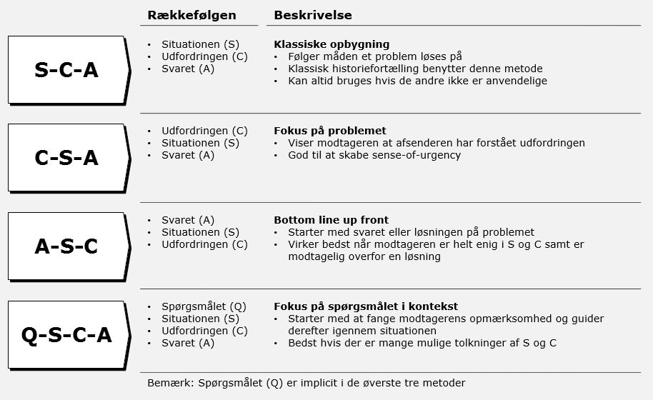
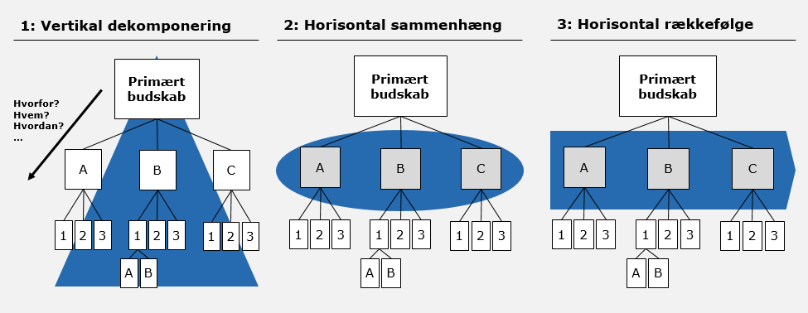
Konstrueres pyramiden og introduktionen efter de beskrevne regler opnås en effektiv kommunikation…
Det gode diassæt > Introduktion til kommunikationsteori
Situationen (S)
Udfordringen (C)
Spørgsmålet (Q)
Svaret
(A)
A
B
C
1
2
3
1
2
3
1
2
3
A
B

Slide 31
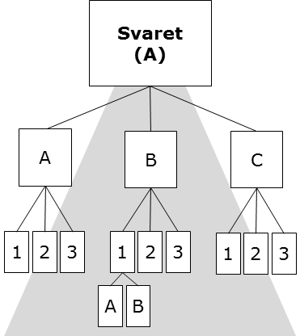
…der tager højde for de kapacitetsbegrænsninger, der er identificeret inden for klassisk kommunikationsteori
Det gode diassæt > Introduktion til kommunikationsteori
Afsender
Budskab
Kanal
Modtager
Effekt
Støj

Slide 32
INDHOLD
1 |  | Introduktion til kommunikationsteori
2 |  | Lav et storyboard
3 |  | Fra storyboard til dias-struktur
4 |  | Fra dias-struktur til diassæt
5 |  | Opsummering
6 |  | Bilag

Slide 33
Den gode præsentation begynder med et godt storyboard…
Det gode diassæt > Lav et storyboard
Hvad er formålet?
Hvem er målgruppen?
Hvem er afsenderen?
Baggrund
Udfyldes med én sætning
Situationen (S)
Udfordringen (C)
Spørgsmålet (Q)
Svaret/Løsningen (A)
Kan bruges i præsentationen
Budskab 1
Budskab 2
Budskab 3
Note: Det præsenterede storyboard er en sammensmeltning af en række forskellige kilders anvendelse af pyramideprincippet til kommunikation.
Kilder: Cliff Atkinson CA, 2007, Beyond Bullet Poins, Seattel: Microsoft Press | Barbara Minto BM, 2008, The Pyramid Principle, London: Pearson Education Limited | Phil Miller, 2010, Building Good PowerPoint – Part 2 (Building Clear Arguments), hentet fra nettet den 24. juli 2013: http://www.phils-career-blog.com

Slide 34
… der bygger på en forståelse for kommunikationsteorier og de begrænsninger i kapaciteten, de har påvist
Det gode diassæt > Lav et storyboard
Afsender
Budskab
Kanal
Hvad er formålet?
Hvem er målgruppen?
Hvem er afsenderen?
Støj
Baggrund
Udfyldes med én sætning
Modtager
Situationen (S)
Udfordringen (C)
Spørgsmålet (Q)
Svaret/Løsningen (A)
Kan bruges i præsentationen
Effekt
Budskab 1
Budskab 2
Budskab 3
Kilder: Cliff Atkinson CA, 2007, Beyond Bullet Poins, Seattel: Microsoft Press | Barbara Minto BM, 2008, The Pyramid Principle, London: Pearson Education Limited | Phil Miller, 2010, Building Good PowerPoint – Part 2 (Building Clear Arguments), hentet fra nettet den 24. juli 2013: http://www.phils-career-blog.com | Tilpasset udgave af Harold D. Lasswell kommunikationsteori fra 1960 samt Shannon & Weavers ”A Mathematical Theory of Communication” fra 1948

Slide 35
Præsentationens storyboard består af 8 forskellige elementer
Det gode diassæt > Lav et storyboard
Præsentationens storyboard
(1) Hvad er formålet?
Angiv hver gang, hvad det primære formål er med præsentationen. Hvilken ændring skal den skabe?
(2) Hvem er målgruppen?
Hvem er modtageren af præsentationen, hvad ved vi om dem og hvordan vil de læse præsentationen?
(3) Hvem er afsenderen?
Hvem kommer til at stå som afsender af præsentationen?
(4) Situationen (S)
Her beskrives den aktuelle situation eller området, som præsentationen omhandler.
(5) Udfordringen (C)
Hvilken udfordring eller ændring er der sket, der medfører behovet for denne præsentation?
(6) Spørgsmålet (Q)
Formuler det centrale spørgsmål, som målgruppen må forventes at sidde med i den aktuelle situation med den beskrevne udfordring.
(7) Svaret/Løsningen (A)
Formuler i én sætning hvad løsningen eller svaret er på spørgsmålet.
(8) Budskaberne
Hvad er de tre centrale budskaber i din pyramide?
Hvad er formålet?
Hvem er målgruppen?
Hvem er afsenderen?
1
2
3
Baggrund
Udfyldes med én sætning
Situationen (S)
Udfordringen (C)
Spørgsmålet (Q)
Svaret/Løsningen (A)
4
5
6
7
Kan bruges i præsentationen
Budskab 1
Budskab 2
Budskab 3
8
8
8
Note: Den grå baggrund er brugt for at synliggøre de enkelte elementer.
Note: Det præsenterede storyboard er en sammensmeltning af en række forskellige kilders anvendelse af pyramideprincippet til kommunikation.
Kilder: Cliff Atkinson CA, 2007, Beyond Bullet Poins, Seattel: Microsoft Press | Barbara Minto BM, 2008, The Pyramid Principle, London: Pearson Education Limited | Phil Miller, 2010, Building Good PowerPoint – Part 2 (Building Clear Arguments), hentet fra nettet den 24. juli 2013: http://www.phils-career-blog.com

Slide 36
Formålet med præsentationen skal beskrive præcist hvorfor præsentationen skal laves
Det gode diassæt > Lav et storyboard
Præsentationens storyboard
(1) Hvad er formålet?
Skriv typen af præsentation
Skriv kort, hvilken type af præsentation, der er tale om:
Beslutningsoplæg
Diskussionsoplæg
Status
Rapportering
Uddannelse/Træning
Etc.
Hvad skal ændres eller opnås?
Beskriv med en sætning eller et par punkter, hvad der skal ændres eller opnås som følge af din præsentation. Tænk over hvad det er, målgruppen skal gøre med den information, de bliver præsenteret for.
Beskriv kun formålet for præsentationen
En typisk faldgruppe er her at beskrive hele formålet med den kontekst (projekt, opgave, ændring, etc.) som præsentationen er en del af. Undgå det. Hold fokus på udelukkende at beskrive formålet med selve præsentationen.
Er genbrug mulig?
Findes der et tidligere udarbejdet storyboard med det samme emne? Genbrug er specielt anvendelig ved generiske emner eller standard dokumenter.
Hvad er formålet?
Hvem er målgruppen?
Hvem er afsenderen?
1
Baggrund
Udfyldes med én sætning
Situationen (S)
Udfordringen (C)
Spørgsmålet (Q)
Svaret/Løsningen (A)
Kan bruges i præsentationen
Budskab 1
Budskab 2
Budskab 3
Note: Den grå baggrund er brugt for at synliggøre de enkelte elementer.
Kilde: Phil Miller, 2010, Building Good PowerPoint – Part 2 (Building Clear Arguments), hentet fra nettet den 24. juli 2013: http://www.phils-career-blog.com

Slide 37
Målgruppen for præsentationen skal undersøges detaljeret for at klarlægge forventninger
Det gode diassæt > Lav et storyboard
Præsentationens storyboard
(2) Hvem er målgruppen?
Er målgruppen navngivne personer eller generisk?
Skriv navnet på den person eller den gruppe af personer, der skal modtage materialet. Hvis målgruppen er meget generel, er det vigtigt at tænke over konsekvenserne heraf.
Er der formatkrav?
Stiller målgruppen krav om et vist format for at præsentationen kan passe ind i en større sammenhæng?
Har målgruppen forventninger til dit storyboard?
Har målgruppen specifikke (implicitte eller eksplicitte) forventninger til, hvordan din præsentation skal være struktureret, eller hvad den skal indeholde?
Er der fortrolighed?
Må alle informationer deles med målgruppen?
Vil andre end målgruppen se præsentationen?
Bliver præsentationen vist til andre end den direkte målgruppe? Hvis ja, hvilke krav stiller det til indholdet i præsentationen?
Har målgruppen et forhåndskendskab til emnet?
Kender målgruppen til emnet for din præsentation på forhånd? Hvordan påvirker dette forhåndskendskab de ting, du kan antage er kendt, og derved kan springe over eller sætte i et bilag?
Hvad er formålet?
Hvem er målgruppen?
Hvem er afsenderen?
2
Baggrund
Udfyldes med én sætning
Situationen (S)
Udfordringen (C)
Spørgsmålet (Q)
Svaret/Løsningen (A)
Kan bruges i præsentationen
Budskab 1
Budskab 2
Budskab 3
Note: Den grå baggrund er brugt for at synliggøre de enkelte elementer.
Kilder: Cliff Atkinson CA, 2007, Beyond Bullet Poins, Seattel: Microsoft Press | Phil Miller, 2010, Building Good PowerPoint – Part 2 (Building Clear Arguments), hentet fra nettet den 24. juli 2013: http://www.phils-career-blog.com | Gene Zelazny, 2006, Say it with Presentations, USA: McGraw-Hill

Slide 38
Afsenderen af præsentationen skal klarlægge og implikationerne heraf overvejes
Det gode diassæt > Lav et storyboard
Præsentationens storyboard
(3) Hvem er afsenderen?
Hvem er afsenderen?
Hvem kommer til at stå som afsender af præsentationen?
Er det en anden end den, der udarbejder den? Hvis det er en anden end den, der udarbejder den, hvad betyder det så for designet af dit storyboard og din præsentation?
Er afsenderen en organisation eller en person?
Er afsenderen en person eller er det en organisation? Hvad betyder det for præsentationen?
Har afsenderen autoritet?
Kan afsenderen formodes at have autoritet i forhold til målgruppen på det emne der behandles? Dette er afgørende for hvor kritisk brugen af kilder og back-up materiale er.
Hvordan er afsenderens relation til målgruppen?
Hvordan er afsenderens relation til målgruppen i forhold til magt, viden, indflydelse? Hvad betyder det for designet af præsentationen?
Hvordan kommunikeres den?
Skal præsentationen sendes på email, fremlægges eller begge dele?
Hvad er formålet?
Hvem er målgruppen?
Hvem er afsenderen?
3
Baggrund
Udfyldes med én sætning
Situationen (S)
Udfordringen (C)
Spørgsmålet (Q)
Svaret/Løsningen (A)
Kan bruges i præsentationen
Budskab 1
Budskab 2
Budskab 3
Note: Den grå baggrund er brugt for at synliggøre de enkelte elementer.
Kilde: Cliff Atkinson CA, 2007, Beyond Bullet Poins, Seattel: Microsoft Press

Slide 39
Beskriv den situation eller kontekst, som præsentationen tager udgangspunkt i
Det gode diassæt > Lav et storyboard
Præsentationens storyboard
(4) Situationen (S)
Beskriv i én sætning den aktuelle situation
Beskriv i én sætning den aktuelle situation eller kontekst, som præsentationen udspringer af. Det er status quo, der skal beskrives her.
Tænk eksempelvis at du starter med at sige ”Som I jo alle ved så…”. Det er indledningen til din præsentation. Bemærk dog at den del af den sætning, der præsenterer udfordringen eller problemet hører til i næste kasse.
Vær så konkret som mulig.
Det er nemt at blive for generel i denne beskrivelse. Undgå floskler og tomme sætninger. Vær så konkret som det er muligt.
Målgruppen skal være enige i beskrivelsen
Målgruppen skal være enige i beskrivelsen af situationen. Der må altså ikke være noget kontroversielt eller grænseoverskridende i denne beskrivelse.
Dette er for at sikre ”buy-in” på logikken i dit storyboard.
Hvad er formålet?
Hvem er målgruppen?
Hvem er afsenderen?
Baggrund
Udfyldes med én sætning
Situationen (S)
Udfordringen (C)
Spørgsmålet (Q)
Svaret/Løsningen (A)
4
Kan bruges i præsentationen
Budskab 1
Budskab 2
Budskab 3
Note: Den grå baggrund er brugt for at synliggøre de enkelte elementer.
Note: S står for Situation, og er en gængs forkortelse
Kilde: Cliff Atkinson CA, 2007, Beyond Bullet Poins, Seattel: Microsoft Press | Barbara Minto BM, 2008, The Pyramid Principle, London: Pearson Education Limited | Phil Miller, 2010, Building Good PowerPoint – Part 2 (Building Clear Arguments), hentet fra nettet den 24. juli 2013: http://www.phils-career-blog.com

Slide 40
Beskriv den udfordring, med relation til situationen, der danner grundlag for præsentationen
Det gode diassæt > Lav et storyboard
Præsentationens storyboard
(5) Udfordringen (C)
Beskriv udfordringen i én sætning?
Beskriv i én sætning den udfordring eller det problem, der er dukket op, som introducerer et behov for denne præsentation.
Dette er svært hvis det er en klassisk statusrapportering, men tænk da meget generisk på det som om ”Status har ændret sig, men målgruppen ved det ikke”.
Brug gerne en fortsættelse af situationen
Hvis muligt er det fint hvis sætningen i situationsbeskrivelsen naturligt fortsætter over i udfordringen.
Eksempelvis: ”Det går rigtig fint med salget”(S), men ”Salget af det nye produkt fylder ikke nok af vores samlede omsætning” (C).
Beskriv den som målgruppen ville gøre det
Udfordringen skal beskrives på en sådan måde, at det udgør målgruppens opfattelse, hvis de selv har set den kommende udfordring.
Det betyder eksempelvis tilpasning af ordvalg og tone.
Hvad er formålet?
Hvem er målgruppen?
Hvem er afsenderen?
Baggrund
Udfyldes med én sætning
Situationen (S)
Udfordringen (C)
Spørgsmålet (Q)
Svaret/Løsningen (A)
5
Kan bruges i præsentationen
Budskab 1
Budskab 2
Budskab 3
Note: Den grå baggrund er brugt for at synliggøre de enkelte elementer.
Note: C står for Complication, og er en gængs forkortelse
Kilde: Cliff Atkinson CA, 2007, Beyond Bullet Poins, Seattel: Microsoft Press | Barbara Minto BM, 2008, The Pyramid Principle, London: Pearson Education Limited | Phil Miller, 2010, Building Good PowerPoint – Part 2 (Building Clear Arguments), hentet fra nettet den 24. juli 2013: http://www.phils-career-blog.com

Slide 41
Beskriv det spørgsmål, som målgruppen naturligt vil stille sig selv med den aktuelle situation og udfordring
Det gode diassæt > Lav et storyboard
Præsentationens storyboard
(6) Spørgsmålet (Q)
Beskriv spørgsmålet i én sætning
Beskriv i en sætning det spørgsmål, som målgruppen må antages at stille sig selv givet situationen og udfordringen.
Tag gerne udgangspunkt i en generisk formulering
Hvis det kniber med en specifik formulering, så overvej at tage udgangspunkt i en generisk formulering.
”Hvordan kan vi i den aktuelle situation (S) løse den udfordring (C) der er dukket op?”.
Prøv at gøre denne sætning så specifik som muligt i forhold til den aktuelle situation og udfordring.
Hvad er formålet?
Hvem er målgruppen?
Hvem er afsenderen?
Baggrund
Udfyldes med én sætning
Situationen (S)
Udfordringen (C)
Spørgsmålet (Q)
Svaret/Løsningen (A)
6
Kan bruges i præsentationen
Budskab 1
Budskab 2
Budskab 3
Note: Den grå baggrund er brugt for at synliggøre de enkelte elementer.
Note: Q står for Question, og er en gængs forkortelse
Kilde: Barbara Minto BM, 2008, The Pyramid Principle, London: Pearson Education Limited

Slide 42
Skriv svaret eller løsningen på det formulerede spørgsmål
Det gode diassæt > Lav et storyboard
Præsentationens storyboard
(7) Svaret/Løsningen (A)
Beskriv svaret på spørgsmålet i én sætning
Beskriv svaret eller løsningen på det opstillede spørgsmål i én sætning.
Brug tid på sætningen
Denne sætning er hovedbudskabet i præsentationen, så brug meget tid på den.
Sætningen danner toppen i pyramiden
Denne sætning er toppen af den Minto pyramide, der skal bruges til kommunikation af budskabet.
Er genbrug mulig?
Findes der et tidligere udarbejdet storyboard med det samme emne? Findes der alternativt et framework/teoretisk model, der kan bruges?
Genbrug er specielt anvendelig ved generiske emner eller standard dokumenter.
Hvad er formålet?
Hvem er målgruppen?
Hvem er afsenderen?
Baggrund
Udfyldes med én sætning
Situationen (S)
Udfordringen (C)
Spørgsmålet (Q)
Svaret/Løsningen (A)
7
Kan bruges i præsentationen
Budskab 1
Budskab 2
Budskab 3
Note: Den grå baggrund er brugt for at synliggøre de enkelte elementer.
Note: A står for Answer, og er en gængs forkortelse
Kilde: Cliff Atkinson CA, 2007, Beyond Bullet Poins, Seattel: Microsoft Press | Barbara Minto BM, 2008, The Pyramid Principle, London: Pearson Education Limited | Phil Miller, 2010, Building Good PowerPoint – Part 2 (Building Clear Arguments), hentet fra nettet den 24. juli 2013: http://www.phils-career-blog.com

Slide 43
Angiv nu de tre vigtigste understøttende budskaber til spørgsmålet
Det gode diassæt > Lav et storyboard
Præsentationens storyboard
(8) Budskaberne
Beskriv budskaberne, der underbygger svaret
Beskriv de budskaber, der understøtter svaret eller løsningen i den ovenstående kasse (A).
Overvej at bruge et framework
Overvej om det er muligt at benytte en allerede eksisterende model/framework. Eksempelvis Porters Five Forces, de fire P’er eller lignende.
Dette er det næst-øverste niveau i pyramiden
Budskaberne er det næste-øverste niveau i pyramiden og altså de budskaber, der understøtter svaret/løsningen (A).
Fyld eventuelt mere på
Udfyld eventuelt også med tekst på det næste niveau eller flyt det over i et andet værktøj og udvid pyramiden til den er fuldt dækkende.
Hvis du genre vil udfylde dit storyboard endnu mere, så skal du bruge den udvidede template hertil. Start dog med at udfylde den normale template, da den skal indsættes øverst i den udvidede version.
(se eksempel på næste side)
Hvad er formålet?
Hvem er målgruppen?
Hvem er afsenderen?
Baggrund
Udfyldes med én sætning
Situationen (S)
Udfordringen (C)
Spørgsmålet (Q)
Svaret/Løsningen (A)
Kan bruges i præsentationen
Budskab 1
Budskab 2
Budskab 3
8
8
8
Note: Den grå baggrund er brugt for at synliggøre de enkelte elementer.
Kilde: Cliff Atkinson CA, 2007, Beyond Bullet Poins, Seattel: Microsoft Press | Barbara Minto BM, 2008, The Pyramid Principle, London: Pearson Education Limited | Phil Miller, 2010, Building Good PowerPoint – Part 2 (Building Clear Arguments), hentet fra nettet den 24. juli 2013: http://www.phils-career-blog.com

Slide 44
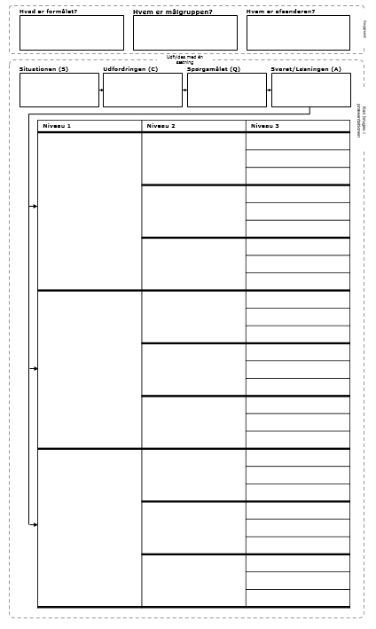
Brug eventuelt et udvidet storyboard hvis der skal være plads til flere underbyggende budskaber
Det gode diassæt > Lav et storyboard
Præsentationens udvidede storyboard
Brug eventuelt det udvidede storyboard
Hvis der er mange budskaber
Hvis der er mange understøttende budskaber til det primære svar eller løsning (A) i det almindelige storyboard, kan denne udvidet version benyttes.
Her er der masser af plads til at have en ret dyb pyramide.
Alle felter behøver ikke blive udfyldt
Udfyld kun med budskaber der, hvor der er understøttende budskaber
Det er OK hvis det ikke er alle grene, der er lige dybe
Undgå 1:1 relationer
Hvis et budskab kun har ét underliggende budskab, så skal de slås sammen på det højeste af de to niveauer.
Billedeligt ligger pyramiden ned
I denne skabelon er pyramiden blevet lagt ned, så det kun er toppen der er en del af kasserne i toppen. Herefter ligger pyramiden ned på siden.
Kilde: Cliff Atkinson CA, 2007, Beyond Bullet Poins, Seattel: Microsoft Press | Barbara Minto BM, 2008, The Pyramid Principle, London: Pearson Education Limited | Phil Miller, 2010, Building Good PowerPoint – Part 2 (Building Clear Arguments), hentet fra nettet den 24. juli 2013: http://www.phils-career-blog.com

Slide 45

Test dit storyboard i to simple skridt og ret det derefter til inden du tager næste skridt
Det gode diassæt > Lav et storyboard
Test dit storyboard inden du går videre
1: Valider pyramiden
Valider at de overordnede budskaber i pyramiden understøttes af de underordnede
Er en gruppe af understøttende budskaber formuleret ens:
  Starter de med samme ordtype (udsagnsord, navneord, etc.)
  Er det i samme sproglige stil
  Er det skrevet i samme tid?
  Er det alle spørgsmål, konklusioner, sekventielle skridt eller noget helt tredje?
2: Præsenter indholdet for dig selv eller andre
Præsenter dit storyboard for dig selv eller en anden
Gennemgå den del der er til præsentationen
Gør det mundtligt med støtte fra dit storyboard. Det er vigtigt, at du siger det højt – også hvis det kun er til dig selv
Led efter fejl eller mangler i argumentet
3: Tilpas dit storyboard
Tilpas dit storyboard efter de erfaringer, du har gjort dig med trin et og to.
Kilde: Cliff Atkinson CA, 2007, Beyond Bullet Poins, Seattel: Microsoft Press | Barbara Minto BM, 2008, The Pyramid Principle, London: Pearson Education Limited

Slide 46
INDHOLD
1 |  | Introduktion til kommunikationsteori
2 |  | Lav et storyboard
3 |  | Fra storyboard til dias-struktur
4 |  | Fra dias-struktur til diassæt
5 |  | Opsummering
6 |  | Bilag

Slide 47
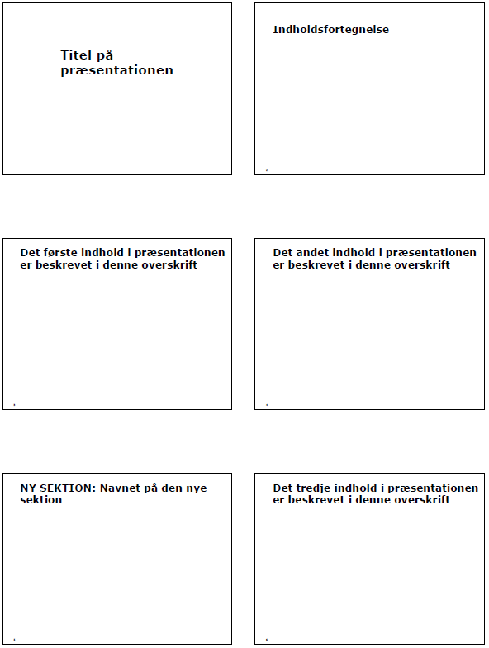
Med dit storyboard på plads er det tid til at skabe dias-strukturen
Det gode diassæt > Fra storyboard til dias-struktur
Præsentationens storyboard skal nu oversættes…
… til en dias-struktur, der er grundlaget for dias produktionen
Hvad er formålet?
Hvem er målgruppen?
Hvem er afsenderen?
Baggrund
Situationen (S)
Udfordringen (C)
Udfyldes med én sætning
Spørgsmålet (Q)
Svaret/Løsningen (A)
Budskab 1
Budskab 2
Budskab 3
Kan bruges i præsentationen

Slide 48
En dias-struktur indeholder alle overskrifter og strukturelementer i den endelige præsentation
Det gode diassæt > Fra storyboard til dias-struktur
En dias-struktur mangler bare selve indholdet
En præsentation, der kun har overskrifter
dias-strukturen indeholder alle de budskaber fra ens storyboard, som skal være en del af præsentationen
dias-strukturen indeholder også en forside, indholdsfortegnelse og andre dias, der bruges til strukturen af dokumentet
Rækkefølgen er på plads
Rækkefølgen af de enkelte elementer er på plads
Rækkefølgen er tilpasset et flow, der understøtter præsentationen og ikke kun nødvendigvis det, den der var i det oprindelige storyboard
På vej mod den færdige præsentation
dias-strukturen er en hurtig måde at checke den sammenhængende historie inden de enkelte dias udarbejdes
Udarbejdet i PowerPoint
dias-strukturen er udarbejdet i PowerPoint, så det er nemt at arbejde videre med udarbejdelsen af de enkelte dias

Slide 49
Præsentationens storyboard transformeres til en dias-struktur i 5 skridt
Det gode diassæt > Fra storyboard til dias-struktur
Fem skridt til at lave en dias-struktur
1: Flyt udvalgte elementer til dias-strukturen
Overflyt elementer fra dit storyboard til dias-strukturen
Vælg den rigtige rækkefølge til at understøtte dit budskab
Brug kun de nødvendige elementer
2: Tilføj dias til dokumentstrukturen
Tilføj en forside/titelside til strukturen
Tilføj eventuelt en indholdsfortegnelse
Tilføj sektionsadskillelser
3: Tilføj eventuelt manglende dias
Overvej om der mangler dias i strukturen
Forventer målgruppen noget indhold?
Kan der med fordel tilføjes dias fra en generisk struktur?
4: Verificer rækkefølgen
Er der en standard, der skal følges?
Verificer mod storyboard
Overvej bilag
5: Afprøv dias-strukturen
Gennemfør en højtlæsning af strukturen
Valider med en sparringspartner
Tegn eventuelt nogle dias til formålet
(hvert skridt uddybes på de følgende sider)

Slide 50
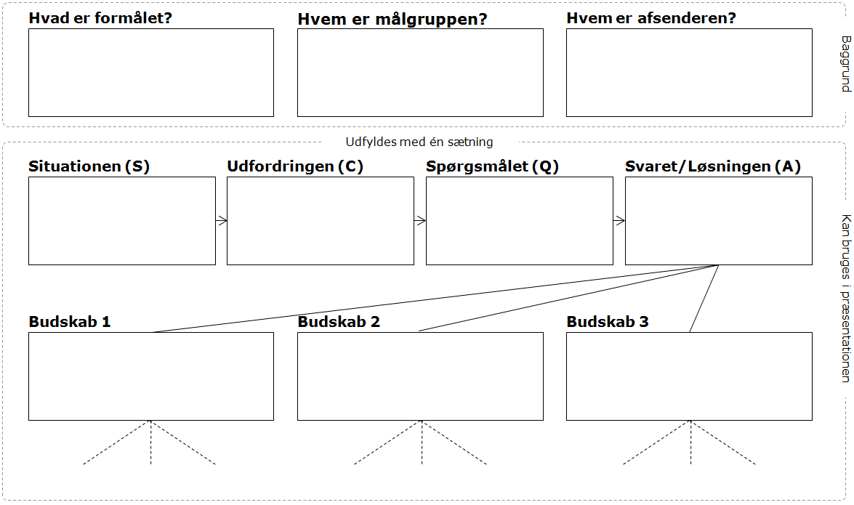
Udvalgte elementer fra dit storyboard flyttes til dias-strukturen
Det gode diassæt > Fra storyboard til dias-struktur
Overflyt elementer fra dit storyboard til dias-strukturen
Flyt til en start alle elementerne fra dit storyboard til dias-strukturen
Vælg den rigtige rækkefølge til at understøtte dit budskab
Overvej den rigtige rækkefølge af Situationen (S), Udfordringen (C) og Spørgsmålet (Q)
Selve pyramiden med de hierarkiske inddelte elementer flyttes over i den angivne rækkefølge, således at der gås helt ud af de enkelte grene en ad gangen
Brug kun de nødvendige elementer
Overvej om Spørgsmålet (Q) med fordel kan slås sammen med Udfordringen (C)
Overvej om det er nødvendigt med en situationsbeskrivelse (S), eller om den kan antages at være kendt af målgruppen
Vurder hvor omfangsrig præsentationen skal være og derved hvor mange budskaber, der skal være med fra pyramidestrukturen
Overvej om ubrugte budskaber fra pyramidestrukturen skal flyttes til bilag eller udelades fra præsentationen
Overvej om budskaber fra pyramidens nederste niveau kan bruges som underpunkter på det dias, der repræsenterer det overordnede budskab
1: Flyt udvalgte elementer til dias-strukturen
Kilde: Barbara Minto BM, 2008, The Pyramid Principle, London: Pearson Education Limited

Slide 51
Tilføj dias der understøtter strukturen i dokumentet
Det gode diassæt > Fra storyboard til dias-struktur
Tilføj en forside/titelside til strukturen
Tilføj en titelside til præsentationen som den første side i dias-strukturen
Tilføj eventuelt en indholdsfortegnelse
Tilføj en indholdsfortegnelse som et af de første dias efter titelsiden
Undlad eventuelt indholdsfortegnelsen, hvis der er ganske få sider i strukturen (medfører at et dias-element med navnet ”Hvor er du nu?” ikke vil kunne bruges)
Tilføj sektionsadskillelser
Indsæt sektionsadskillelser løbende i dokumentet, hvor det vurderes nødvendigt
Typisk er det en god idé at have en sektionsadskillelse mellem de tre hovedbudskaber i ens storyboard og mellem niveauerne under det, hvis det er et dybt træ, der er lavet
Sektionsadskillelser hjælper læseren med at se strukturen i dokumentet.
2: Tilføj dias til dokumentstrukturen
Kilde: Cliff Atkinson CA, 2007, Beyond Bullet Poins, Seattel: Microsoft Press

Slide 52
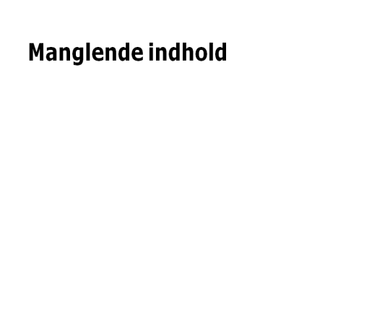
Tilføj eventuelt manglende dias til dias-strukturen
Det gode diassæt > Fra storyboard til dias-struktur
Overvej om der mangler dias i strukturen
Er der et naturligt budskab, der ikke findes i strukturen?
Mangler der løbende opsummeringer for at få et godt flow?
Mangler der en afslutning på dit dokument?
Mangler der en tydelig call-to-action?
Forventer målgruppen noget indhold?
Har målgruppen forventninger til noget specifikt indhold, der ikke er tilstede?
Forventningerne kunne eksempelvis være til en tidsplan, en kommunikationsplan, et organisationsdiagram, en bestemt teoretisk model eller noget helt andet
Kan der med fordel tilføjes dias fra en generisk struktur?
Forside
Executive summary
Indholdsfortegnelse
Indhold
Sektionsadskillelse
Indhold (fortsat)
Bilagsforside
Bilag
Enkelte bilag
Change log
3: Tilføj eventuelt manglende dias
Kilde: Barbara Minto BM, 2008, The Pyramid Principle, London: Pearson Education Limited

Slide 53
Verificer rækkefølgen af budskaberne i dias-strukturen
Det gode diassæt > Fra storyboard til dias-struktur
Er der en standard, der skal følges?
Overvej om der er nogen, der har en bestemt forventning til rækkefølgen. Indfries den?
Er der en veletableret standard for denne type af præsentation?
Verificer mod storyboard
Passer dias-strukturen stadig mod den pyramidestruktur, der er i dit storyboard
Er der stadig en tydelig sammenhæng mellem vigtige og underliggende budskaber?
Overvej bilag
Overvej om noget skal flyttes til bilag grundet dårligt flow
4: Verificer rækkefølgen
Kilde: Cliff Atkinson CA, 2007, Beyond Bullet Poins, Seattel: Microsoft Press

Slide 54
Afprøv dias-strukturen ved en mundtlig gennemgang
Det gode diassæt > Fra storyboard til dias-struktur
Gennemfør en højtlæsning af strukturen
Højtlæsningen af dias-strukturen skal være sammenhængende
Hvis der ikke er sammenhæng i strukturen, så genbesøg skridt 1-4.
Valider med en sparringspartner
Brug meget gerne tid på at gennemgå præsentationen med en sparringspartner
Hvis der findes fejl nu, er de nemme at rette. Når først indholdet til de enkelte dias er lavet tager det meget mere tid at lave ændringer
Tegn eventuelt nogle dias til formålet
Hvis der er tid, så tegn indholdet til hele eller dele af dias-strukturen, så indholdsdesignet også kan blive valideret i forbindelse med gennemgangen
5: Afprøv dias-strukturen
Kilde: Cliff Atkinson CA, 2007, Beyond Bullet Poins, Seattel: Microsoft Press

Slide 55
INDHOLD
1 |  | Introduktion til kommunikationsteori
2 |  | Lav et storyboard
3 |  | Fra storyboard til dias-struktur
4 |  | Fra dias-struktur til diassæt
5 |  | Opsummering
6 |  | Bilag

Slide 56

Det første skridt i udarbejdelsen af et diassæt er valget af tværgående designregler
Det gode diassæt > Fra dias-struktur til diassæt
Skal sikre ens look’n’feel i hele diassættet
Designreglerne skal sikre ensartet design og layout på tværs af alle dias i diassættet
Ensartethed øger genkendelighed (branding) og letter læsningen
Designreglerne skal som minimum omfatte regler for
Skrifttyper, -størrelser, -justering, etc.
Placering af overskrifter, sidetal og øvrigt indhold på siden
Farvetema
Farver til fremhævelse
Formatet (4:3 eller 16:9)
Brugen af animationer og diasovergange
Regler for placering af visse indholdselementer (eksempelvis en bestemt rækkefølge af dataserier)
Staveformer og sprogbrug
Tykkelsen af streger
Farvetema og stil for billeder
Talformattering
Evt. placering af logo
Genbrug designreglerne fra gang til gang
Hvis der er defineret en standard fra ens arbejdsgiver, vælges denne
Alternativt udarbejdes der en gang for alle nogle designregler, som derefter følges konsekvent
Udarbejdelsen af designregler behandles ikke
Udarbejdelsen af designreglerne behandles ikke yderligere, da de ligger uden for rammerne af denne træning.
Designreglerne svarer til arkitektens materialevalg
Kilde: Will Scullin, Blueprint, 2009

Slide 57
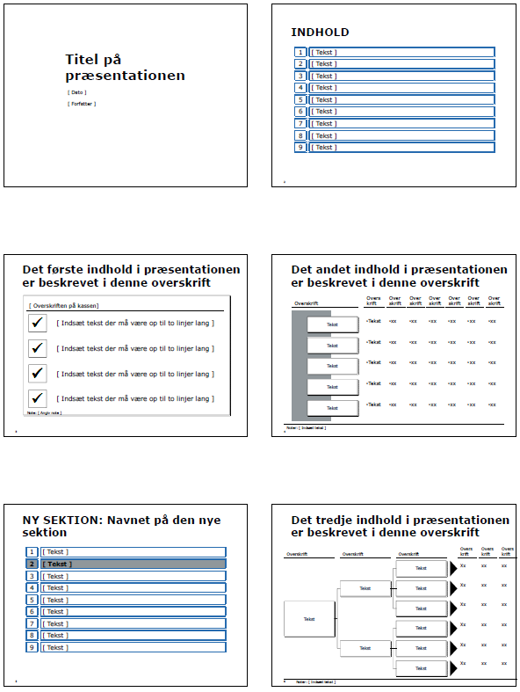
Derefter er det tid til at udarbejde de enkelte dias…
Det gode diassæt > Fra dias-struktur til diassæt
Dias-strukturen ligger nu på plads, og vi er klar til at…
…udarbejde de enkelte dias
Note: De følgende regler for hvordan de enkelte dias skal opbygges er baseret på empiriske funderende forskningsresultater. Læs mere i bilag.

Slide 58
De enkelte dias i et diassæt kan opdeles i to overordnede kategorier og fem typer
Det gode diassæt > Fra dias-struktur til diassæt
Præsentation |  | Gruppering |  | Dias type |  | Uddybning
 |  |  |  |  |  | Diassættes første side
 |  |  |  |  |  | Viser de forskellige sektioner i dit storyboard
 |  |  |  |  |  | Adskillelse af sektioner i dit storyboard
 |  |  |  |  |  | Dias der udelukkende kan bruges til fremlæggelser
 |  |  |  |  |  | Dias der kan bruges både til fremlæggelser og selvstændigt
Forsiden
Sider til dokumentstruktur
Indholdsfortegnelsen
Sider i en præsentation
Strukturen i storyboard
Sektionsadskillelse
Indhold kun til fremlæggelse
Sider til indhold
Indhold til læsning og fremlæggelse
Indholdet i dit storyboard
Kilde: Adrian Hyde AH, 2013, Slide guide for consulting-style presentations, nedtaget pr. 24. juli 2013: http://www.reallygoodpowerpoints.com

Slide 59
Dias-strukturen synliggøres ved hjælp af en række dias til de enkelte strukturelementer
Det gode diassæt > Fra dias-struktur til diassæt
 |  |  |  |  |  | Præsentationens første side
 |  |  |  |  |  | Viser de forskellige sektioner i dit storyboard
 |  |  |  |  |  | Adskillelse af sektioner i dit storyboard
Forsiden
Sider til dokumentstruktur
Indholdsfortegnelsen
Sider i en præsentation
Strukturen i storyboard
Sektionsadskillelse
Indhold kun til fremlæggelse
Sider til indhold
Indhold til læsning og fremlæggelse
Indholdet i dit storyboard

Slide 60
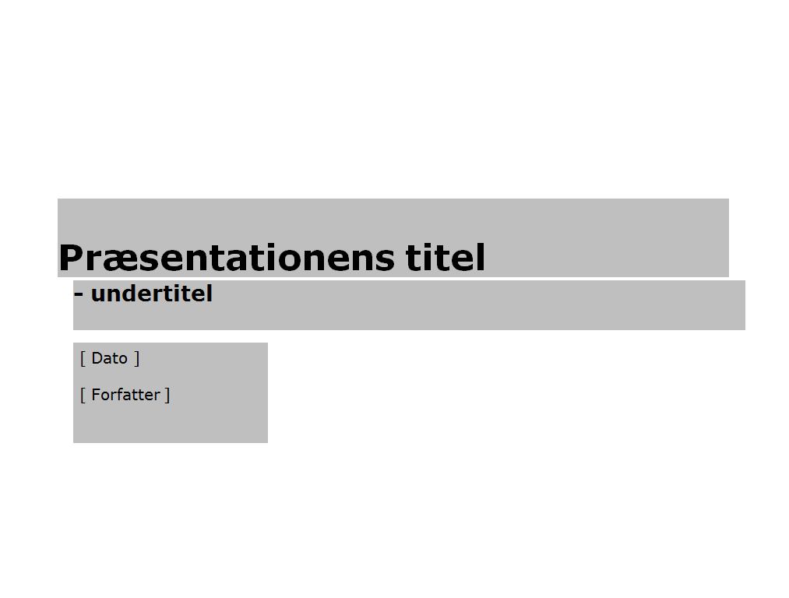
Forsiden skal indeholde titlen på præsentationen samt vise en række formalia
Det gode diassæt > Fra dias-struktur til diassæt
(1) Præsentationens titel
Angiv præsentationens titel. Titlen må være på op til to linjers tekst.
(2) Præsentationens undertitel
Angiv præsentationens undertitel. Undertitlen må være op til to linjers tekst.
(3) Dato
Angiv datoen for hvornår præsentationen sidst er opdateret. Hvis præsentationen skal bruges til et bestemt arrangement angives datoen for dette arrangement.
(4) Forfatter
Angiv forfatteren til præsentationen med navn og initialer. Angiv eventuelt også organisatorisk tilhørsforhold i parentes.
Brug tid på design
Brug gerne meget tid på designet. Det gør en stor forskel for helhedsindtrykket af præsentationen. Der er ikke brugt tid på designet af forsiden til venstre.
Ingen sidetal
Der skal ikke være sidetal på forsiden.
Skriftstørrelserne betyder noget
Titlen skal være større end undertitlen, der igen er større end datoen og forfatteren.
1
2
3
4
Note: Den grå baggrund er brugt for at synliggøre de enkelte elementer. Farvelægningen af elementerne skal afhænge af den enkelte farvepalette, der er valgt til præsentationen

Slide 61
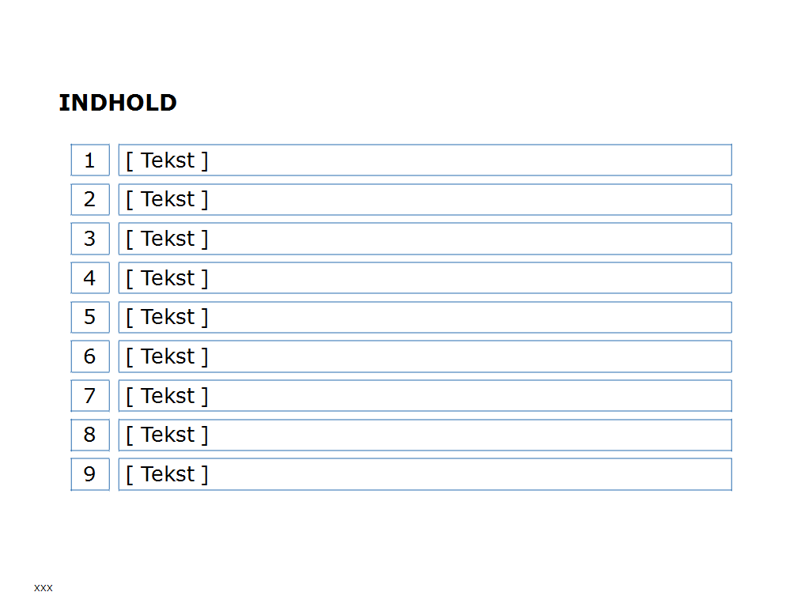
Indholdsfortegnelsen skal indeholde de primære sektioner fra dias-strukturen
Det gode diassæt > Fra dias-struktur til diassæt
Overskriften skal være entydig
Overskriften skal være enten ”INDHOLD” eller ”AGENDA”. Overskriften skal være i versaler, og kun det ene ord.
Overskrifterne tages fra dias-strukturen
De enkelte overskrifter i indholdsfortegnelsen tages fra dias-strukturen og afspejler hovedargumenterne i strukturen.
Overskrifterne skal helst fylde én linje
Overskrifterne i indholdsfortegnelsen skal optimalt set fylde én linje. Alternativt må de fylde op til to, men så skal størrelsen på kasserne til de enkelte punkter i indholdsfortegnelsen tilpasses, så den visuelle vægt, der tillægges hvert punkt, er ens.
Overskrifterne skal være mindre end sidens titel
Overskrifterne i selve indholdsfortegnelsen skal have en mindre skriftstørrelse end overskriften på selve siden.
Angiv eventuelt sidetal
Overvej kraftigt om der skal angives sidetal. Det anbefales generelt at gøre det, men da det er en manuel opgave at opdatere sidetallene, skal det kun gøres, hvis og når en præsentation har et fast antal sider og ikke kan ændre sig.
Overskrifterne bruges i ”Hvor er vi nu”?
Overskrifterne skal bruges i toppen af de enkelte dias i ”Hvor er vi nu?” elementet. Se senere for en uddybning heraf.
Eksempel
Kilde: Adrian Hyde AH, 2013, Slide guide for consulting-style presentations, nedtaget pr. 24. juli 2013: http://www.reallygoodpowerpoints.com

Slide 62
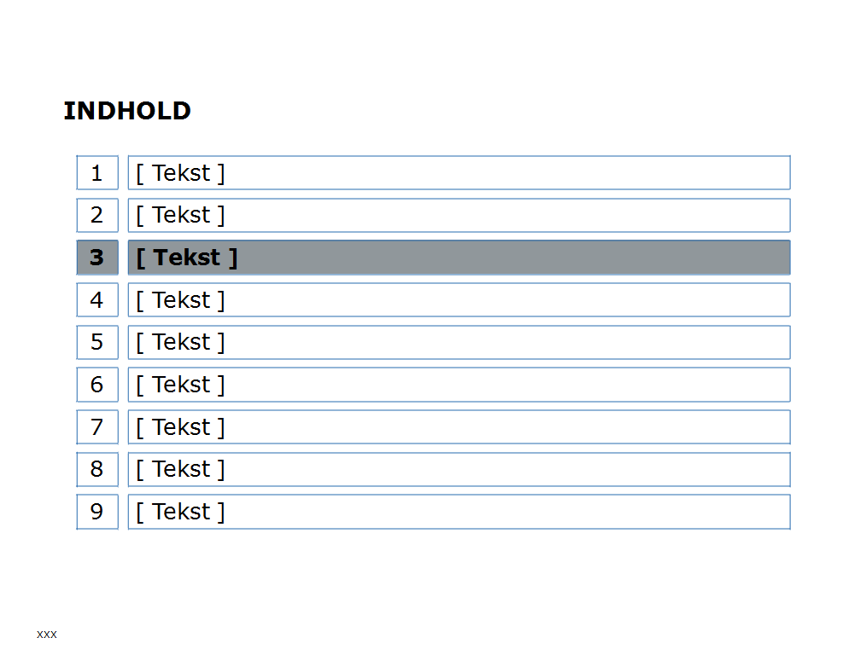
Sektionsadskillelser benyttes til at understrege strukturen i samt adskillelsen mellem indholdet
Det gode diassæt > Fra dias-struktur til diassæt
Genbrug gerne indholdsfortegnelsen
Genbrug gerne indholdsfortegnelsen fra dokumentet for at skabe genkendelighed for læseren.
OK at bruge et alternativt design
Det er i orden at bruge et alternativt design. Eksempelvis et der går helt til kanterne eller noget mere grafisk end indholdsfortegnelsen.
Genkendelighed i præsentationen er vigtig
Det er vigtigt, at det er samme dias, design eller stil, der går igen i alle sektionsadskillelserne. På den måde sikres en genkendelighed af sektionsadskillelserne.
Marker tydeligt det aktuelle afsnit
Angiv klart på en grafisk måde den aktuelle sektion, så det tydeligt fremgår, hvad der er i fokus nu.
Elementerne hentes fra dias-strukturen
Sektionsadskillelserne placeres der i dokumentet, hvor der er adskillelse mellem de enkelte sektioner i dias-strukturen.
Eksempel
Kilde: Adrian Hyde AH, 2013, Slide guide for consulting-style presentations, nedtaget pr. 24. juli 2013: http://www.reallygoodpowerpoints.com

Slide 63
Dias til indhold skal bruges til at vise indholdet i dias-strukturen
Det gode diassæt > Fra dias-struktur til diassæt
 |  |  |  |  |  | Dias der udelukkende kan bruges til fremlæggelser
Forsiden
Sider til dokumentstruktur
Indholdsfortegnelsen
Sider i en præsentation
Strukturen i storyboard
Sektionsadskillelse
Indhold kun til fremlæggelse
Sider til indhold
Indhold til læsning og fremlæggelse
Indholdet i dit storyboard

Slide 64
Dias der udelukkende skal bruges til fremlæggelser skal understøtte det primære talte budskab
Det gode diassæt > Fra dias-struktur til diassæt
Antagelser om denne type af dias
Konsekvenser for design af indhold, der udelukkende skal bruges til fremlæggelser
Indholdet skal understøtte en fremlæggelse
Indholdet skal ikke stå alene efterfølgende
Tilhørerne til præsentationen skal lære så meget som muligt
Brug rigtig meget tid på layout
Præsentationen bliver det visuelle baggrundstæppe, som den primære fremlæggelse sker foran. Den skal derfor understøtte budskabet, men ikke tage fokus væk fra den, der præsenterer det
Layout er vigtigt her. Overvej at få hjælp fra en professionel eller læs specifik litteratur herom
Kun store skriftstørrelser
Brug kun store (>20) skriftstørrelser
Maksimalt 40 ord, men gerne meget mindre
Der må maksimalt bruges 40 ord på en side, men gerne meget, meget mindre
Der er aldrig detaljer på de enkelte dias. Det tilføjes mundtligt.
Være meget grafisk
Siden skal være så grafisk som muligt, så den taler til det visuelle, mens fremlæggelsen taler til det verbale/audiotative
Undgå sætninger, hvis de ikke skal læses op
Undgå generelt sætninger, hvis de ikke skal læses højt. Det gør det svært for deltagerne både at læse og høre på samme tid.
Kilde: Cliff Atkinson CA, 2007, Beyond Bullet Poins, Seattel: Microsoft Press

Slide 65
Dias til indhold skal bruges til at vise indholdet i dias-strukturen
Det gode diassæt > Fra dias-struktur til diassæt
 |  |  |  |  |  | Dias der kan bruges både til fremlæggelser og selvstændigt
Forsiden
Sider til dokumentstruktur
Indholdsfortegnelsen
Sider i en præsentation
Strukturen i storyboard
Sektionsadskillelse
Indhold kun til fremlæggelse
Sider til indhold
Indhold til læsning og fremlæggelse
Indholdet i dit storyboard

Slide 66
Det gode dias skal indeholde en række genkendelige elementer for at være effektivt
Det gode diassæt > Fra dias-struktur til diassæt
1
Navn på præsentationen > Aktuelt punkt (fra indholdsfortegnelsen)
(1) Hvor er vi nu?
Dette element angiver altid, hvor læseren er i præsentationen. Ved at benytte et ”Hvor er vi nu?” element i toppen af alle dias opnås en overskuelighed for læseren, der hjælpes til at sætte det aktuelle budskab i relation til hovedbudskabet for hele præsentationen.
Punktet uddybes på følgende dias
(2) Overskriften
Overskriften skal altid være øverst (med undtagelse af ”Hvor er vi nu?”) og indeholde hovedbudskabet til det enkelte dias.
Punktet uddybes på de følgende dias
(3) Indholdet
Indholdet skal overholde de generelle guidelines for skrifttyper, skriftstørrelse, farvevalg og meget andet, der er defineret for præsentationen.
Punktet uddybes på følgende dias
(4) Kicker/Tombstone - valgfrit
Bruges til at beskrive konklusionen eller implikationen af det primære indhold. Det kan altså betragtes som konklusionen på siden.
Elementet er valgfrit.
Punktet uddybes på de følgende dias.
2
Overskriften skal indeholde det enkelte dias hovedbudskab formuleret som en sætning
Det primære indhold på dit dias
(tekst, figurer, diagrammer eller kombinationer)
3
4
Kicker/Tombstone bruges til at beskrive ”so what”, konklusionen eller implikationen ved det enkelte dias. Kan også bruges til at underbygge overskriften.
Noter:
Kilder:
X
Note: Den grå baggrund er brugt for at synliggøre de enkelte elementer. Farvelægningen af elementerne skal afhænge af den enkelte farvepalette, der er valgt til præsentationen

Slide 67
Det gode dias skal indeholde en række genkendelige elementer for at være effektivt (fortsat)
Det gode diassæt > Fra dias-struktur til diassæt
1
Navn på præsentationen > Aktuelt punkt (fra indholdsfortegnelsen)
(5) Noter og kilder - valgfri
Dette element indeholder relevante noter og kilder til det primære indhold på siden. Kilderne skal være så præcise, at det vil være nemt at genskabe indholdet.
Elementet placeres nederst og har en mindre skriftstørrelse end resten. Dette gøres for at læseren ikke behøver læse indholdet i elementet. Det er ikke nødvendigt for at forstå hovedbudskabet på siden. Alligevel angives det for at underbygge validiteten af indholdet.
Elementet skal kun bruges, når det vurderes nødvendigt i forhold til det præsenterede indhold. Typisk er det dog yderst relevant.
Punktet uddybes på de følgende dias
(6) Sidetal
Alle dias skal indeholde et sidetal for at gøre det nemmere for læseren at se, hvor i præsentationen vi er nu.
Det gør det endvidere også nemmere at kigge på en printet udgave af præsentationen samt muliggør nem feedback på en printet udgave, når der kan henvises til et bestemt sidetal.
Punktet uddybes på de følgende dias
2
Overskriften skal indeholde det enkelte dias hovedbudskab formuleret som en sætning
Det primære indhold på dit dias
(tekst, figurer, diagrammer eller kombinationer)
3
4
Kicker/Tombstone bruges til at beskrive ”so what”, konklusionen eller implikationen ved det enkelte dias. Kan også bruges til at underbygge overskriften.
5
Noter:
Kilder:
6
X
Note: Den grå baggrund er brugt for at synliggøre de enkelte elementer. Farvelægningen af elementerne skal afhænge af den enkelte farvepalette, der er valgt til præsentationen

Slide 68
”Hvor er vi nu?” punktet skal vise hvor vi aktuelt er i præsentationen set i forhold til indholdsfortegnelsen
Det gode diassæt > Fra dias-struktur til diassæt
Navn på præsentationen > Aktuelt punkt (fra indholdsfortegnelsen)
Forudsætter indholdsfortegnelse
Brugen af et ”Hvor er vi nu?” element forudsætter eksistensen af en indholdsfortegnelse i dokumentet.
Hænger sammen med indholdsfortegnelsen
De første led i ”Hvor er vi nu?” elementet skal kunne genfindes i indholdsfortegnelsen.
Overskrifter adskilles af >
Overskrifterne i elementet skal adskilles af ”>”.
Må aldrig fylde mere end én linje
Elementet må aldrig fylde mere end en linje. Hvis det er nødvendigt for at have hele indholdet, så forkort da hele eller dele af overskrifterne ved brug af ”…”.
Forkortes overskrifter skal metoden bruges konsekvent på tværs af dias i præsentationen.
Kan laves på to måder
Der er generelt to måder at lave dette element på. Enten ved at have en angivelse af de aktuelle punkt ala:
Navn på præsentation > Punkt fra indholdsfortegnelsen > aktuelt underpunkt
Bruges til at vise, hvor vi aktuelt er i dokumentet. ”Navn på præsentation” delen kan udelades.
Punkt 1 > Punkt 2 -> punkt 3
Punkterne er taget fra indholdsfortegnelsen og udgør derved en oversigt over hele dokumentet
Det anbefales at bruge metode nummer 1.
Overskriften skal indeholde det enkelte dias hovedbudskab formuleret som en sætning
Det primære indhold på dit dias
(tekst, figurer, diagrammer eller kombinationer)
Kicker/Tombstone bruges til at beskrive ”so what”, konklusionen eller implikationen ved det enkelte dias. Kan også bruges til at underbygge overskriften.
Noter:
Kilder:
X
Note: Den grå og blå baggrund er brugt for at synliggøre de enkelte elementer. Farvelægningen af elementerne skal afhænge af den enkelte farvepalet, der er valgt til præsentationen
Kilde: Adrian Hyde AH, 2013, Slide guide for consulting-style presentations, nedtaget pr. 24. juli 2013: http://www.reallygoodpowerpoints.com

Slide 69
Overskriften skal være en hel sætning med et sigende budskab, der sætter rammen for indholdet på siden
Det gode diassæt > Fra dias-struktur til diassæt
Navn på præsentationen > Aktuelt punkt (fra indholdsfortegnelsen)
Overskriften skal være én sætning
Overskriften skal være en hel sætning skrevet i normalt sprog. Sætningen skal beskrive det primære budskab på den aktuelle side.
Sætningen i overskriften skal fokusere læserens opmærksomhed, så det er det rigtige læseren leder efter i indholdet. Læseren må ikke efterlades til fri fortolkning.
Maksimalt 2 linjer og uden orddeling
Overskriften skal maksimalt være på 2 linjer for at gøre det let læseligt. Undgå orddeling i overskriften.
Overskriften skal ikke være generisk
Undgå for alt i verden overskrifter så som ”Status”, ”Omsætning”, ”Budget”, ”Kundetilfredshed”, ”Roadmap” og lignende. Overskriften skal beskrive det budskab, der kan ses på siden.
Hvis der ikke er et budskab, så burde der heller ikke være noget dias.
Undtagelsen herfra er standard rapportering.
Aldrig under skriftstørrelse 20
Overskriften må aldrig være mindre end skriftstørrelse 20. På den måde sikres både læsbarhed og genkendelighed.
Klar adskillelse fra indholdet
Overskriften skal være klart adskilt fra indholdsele-mentet. Dette kan gøres med tom plads (som angivet her), med farveskift eller med en streg eller lignende.
Overskriften skal indeholde det enkelte dias hovedbudskab formuleret som en sætning
Det primære indhold på dit dias
(tekst, figurer, diagrammer eller kombinationer)
Kicker/Tombstone bruges til at beskrive ”so what”, konklusionen eller implikationen ved det enkelte dias. Kan også bruges til at underbygge overskriften.
Noter:
Kilder:
X
Note: Den grå og blå baggrund er brugt for at synliggøre de enkelte elementer. Farvelægningen af elementerne skal afhænge af den enkelte farvepalette der er valgt til præsentationen
Kilde: The Boston Consulting Group, 2011, Evolution of a "Killer" Slide, nedtaget pr. 24. juli 2013: http://www.youtube.com/watch?v=V8Mmcce5D0k | FirmsCounsulting, Develop Text Slides Like the McKinsey, Bain and BCG, nedtaget pr. 24. juli 2013: http://www.youtube.com/watch?v=R4PptUnyHpc | Adrian Hyde AH, 2013, Slide guide for consulting-style presentations, nedtaget pr. 24. juli 2013: http://www.reallygoodpowerpoints.com

Slide 70
Kicker/tombstone elementet bruges til at understøtte sidens konklusion og til at lave overgangen til næste side
Det gode diassæt > Fra dias-struktur til diassæt
Navn på præsentationen > Aktuelt punkt (fra indholdsfortegnelsen)
Indeholder konklusionen for det enkelte dias
Bruges til at lave en opsummering af det enkelte dias på en konkluderende måde. Det er en formulering, der siger hvilke handlinger, beslutninger eller konsekvenser, det enkelte dias medfører.
Formuleringen må gerne have lidt ”kant”.
Elementets indhold skal være indlysende
Indholdet i elementet skal være en naturlig deduktiv eller induktiv konsekvens af den information, der er præsenteret i indholdselementet. Der må ikke introduceres nye informationer.
Maksimalt 2 linjer og 3 sætninger.
Indholdet i elementet må maksimalt fylde to linjer og have 3 sætninger. Mere end det gør, at det sjældent vil blive læst, når en præsentation skimmes.
Brug gerne som overgang til næste dias
Brug gerne konklusionen i elementet som et oplæg til skiftet til den næste pointe, der kommer på næste dias. Hvis konklusionen enten direkte eller indirekte stiller et spørgsmål, der besvares på næste side, er det optimalt.
Brug kun når nødvendigt
Et kicker eller tombstone element skal kun bruges når det ikke er muligt eller hensigtsmæssigt at komme med samme konklusion i overskriften eller fordi det giver en god overgang til næste dias.
Bemærk i den sammenhæng, at den skal kunne stå alene sammen med overskriften.
Overskriften skal indeholde det enkelte dias hovedbudskab formuleret som en sætning
Det primære indhold på dit dias
(tekst, figurer, diagrammer eller kombinationer)
Kicker/Tombstone bruges til at beskrive ”so what”, konklusionen eller implikationen ved det enkelte dias. Kan også bruges til at underbygge overskriften.
Noter:
Kilder:
X
Note: Den grå og blå baggrund er brugt for at synliggøre de enkelte elementer. Farvelægningen af elementerne skal afhænge af den enkelte farvepalette, der er valgt til præsentationen
Kilde: The Boston Consulting Group, 2011, Evolution of a "Killer" Slide, nedtaget pr. 24. juli 2013: http://www.youtube.com/watch?v=V8Mmcce5D0k | FirmsCounsulting, Develop Text Slides Like the McKinsey, Bain and BCG, nedtaget pr. 24. juli 2013: http://www.youtube.com/watch?v=R4PptUnyHpc

Slide 71
Noter og kilder er med til at understøtte validiteten af gennem muligheden for at reproducere de angivne data
Det gode diassæt > Fra dias-struktur til diassæt
Navn på præsentationen > Aktuelt punkt (fra indholdsfortegnelsen)
Noter først, kilder bagefter
Angiv først eventuelle noter og derefter kilder
Noter må gerne indeholde definitioner
Brug gerne notefeltet til en kort beskrivelse af de definitioner, der eventuelt er brugt i data – eksempelvis ROI.
Kilder skal på næsten alt
Angiv en kilde hver gang, der er indhold på siden, som ikke bygger på noget tidligere vist. Det gælder alt fra billeder over citater til data og grafer.
Brug hængende indrykning
Brug en hængende indrykning (som her til venstre på siden) så det er tydeligt at se, hvor en linje hører hjemme.
Brug gerne hævet skrift til kildeangivelsen
I modsætning til videnskabelige værker er det ikke nødvendigt at anføre kilden direkte ved brug. Anvend i stedet hævet skrift med tal, der gengives i kildedelen af det enkelte dias.
TIP: Kilder og noter gør det nemt for dig selv
Brugen af kilder og noter gør det nemt for dig selv at vende tilbage til et dias, når der er gået uger, måneder eller år, siden du lavede det.
Overskriften skal indeholde det enkelte dias hovedbudskab formuleret som en sætning
Det primære indhold på dit dias
(tekst, figurer, diagrammer eller kombinationer)
Kicker/Tombstone bruges til at beskrive ”so what”, konklusionen eller implikationen ved det enkelte dias. Kan også bruges til at underbygge overskriften.
Noter:
Kilder:
X
Note: Den grå og blå baggrund er brugt for at synliggøre de enkelte elementer. Farvelægningen af elementerne skal afhænge af den enkelte farvepalette, der er valgt til præsentationen
Kilde: The Boston Consulting Group, 2011, Evolution of a "Killer" Slide, nedtaget pr. 24. juli 2013: http://www.youtube.com/watch?v=V8Mmcce5D0k | FirmsCounsulting, Develop Text Slides Like the McKinsey, Bain and BCG, nedtaget pr. 24. juli 2013: http://www.youtube.com/watch?v=R4PptUnyHpc

Slide 72
Kilder skal angives korrekt i forhold til de klassiske videnskabelige retningslinjer
Det gode diassæt > Fra dias-struktur til diassæt
Navn på præsentationen > Aktuelt punkt (fra indholdsfortegnelsen)
Kilder formaters videnskabeligt korrekt
Personlig kommunikation:
Personens fulde navn og initialer, [ medie: email / interview / telefonsamtale / etc. ], præcis dato og gerne klokkeslæt
Skriftlige materialer fra én (eller flere) person(er):
Personens fulde navn, dato for udgivelse, titel på materiale, eventuelt versionsnummer
Skriftlige materialer fra én (eller flere) organisation(er):
Organisationens fulde navn og organisationsforkortelse, dato for udgivelse, titel på materiale, eventuelt versionsnummer
Bøger og lign:
Forfatternavn og initialer (eller organisation), udgivelsesår, titel på materiale, forlagets hjemsted: forlagets navn
Hjemmesider:
Forfatternavn og initialer (eller organisation), udgivelsesår (hvis muligt), titel på materiale, nedtaget pr.: fuld dato, adressen til hjemmesiden
Kilder kan adskilles af |
Optimalt set er hver kilde på en linje for sig, men hvis det af pladsmæssige årsager er uhensigtsmæssigt, kan de i stedet holdes på samme linje adskilt af ”|”.
Overskriften skal indeholde det enkelte dias hovedbudskab formuleret som en sætning
Det primære indhold på dit dias
(tekst, figurer, diagrammer eller kombinationer)
Kicker/Tombstone bruges til at beskrive ”so what”, konklusionen eller implikationen ved det enkelte dias. Kan også bruges til at underbygge overskriften.
Noter:
Kilder:
X
Note: Den grå og blå baggrund er brugt for at synliggøre de enkelte elementer. Farvelægningen af elementerne skal afhænge af den enkelte farvepalette, der er valgt til præsentationen
Kilde: Ålborg Universitet, 2009, Studiehåndbog for Psykologi ved Aalborg Universitet, Danmark: Ålborg Universitet

Slide 73
Alle sider skal indeholde et sidetal for at gøre det nemt at henvise til en bestemt side i præsentationen
Det gode diassæt > Fra dias-struktur til diassæt
Navn på præsentationen > Aktuelt punkt (fra indholdsfortegnelsen)
Skal være i et af hjørnerne
Sidetallet skal altid angives i enten venstre eller højre hjørne af det enkelte dias.
Marginerne skal brydes her
For tydeligt at vise, at der er tale om et struktur element, og ikke en del af det egentlige indhold på siden, skal sidetallet være placeret i marginen.
Altid det nederste på siden
Sidetallet skal altid være det nederste på siden.
Der skal ikke være tekst længere nede eller på linje med sidetallet. Undtagelsen er et eventuelt logo eller lignende i den designskabelon, der benyttes.
Brug absolut sidetal
Angiv sidetallet som den aktuelle side. Undgå at angive at det er side X ud af Y. Denne sidste angivelse mindsker læsevenligheden, når der hurtigt skimmes ned over siden.
Overskriften skal indeholde det enkelte dias hovedbudskab formuleret som en sætning
Det primære indhold på dit dias
(tekst, figurer, diagrammer eller kombinationer)
Kicker/Tombstone bruges til at beskrive ”so what”, konklusionen eller implikationen ved det enkelte dias. Kan også bruges til at underbygge overskriften.
Noter:
Kilder:
X
Note: Den grå og blå baggrund er brugt for at synliggøre de enkelte elementer. Farvelægningen af elementerne skal afhænge af den enkelte farvepalette, der er valgt til præsentationen

Slide 74
Skriftstørrelserne skal være ens på tværs af diassættet og skal overholde et internt hierarki på det enkelte dias
Det gode diassæt > Fra dias-struktur til diassæt
Navn på præsentationen > Aktuelt punkt (fra indholdsfortegnelsen)
Størrelsen signalerer vigtigheden
Den valgte skriftstørrelse sender et signal til læseren om vigtigheden af det enkelte element. Det er derfor vigtigt, at forholdet mellem skriftstørrelsen af de enkelte elementer afspejler denne vigtighed.
Vær konsekvent på tværs af dias
Skriftstørrelsen skal være den samme for de enkelte elementer på tværs af dias. Det øger læsevenligheden og genkendeligheden.
Konsekvens på det enkelte dias er vigtigst
Reglerne for skriftstørrelser i en præsentation kan afviges på et enkelt dias, hvis nødvendigt. Det er dog stadig kritisk, at det ovenfor beskrevne hierarki af størrelser overholdes.
Overskriften skal indeholde det enkelte dias hovedbudskab formuleret som en sætning
Det primære indhold på dit dias
(tekst, figurer, diagrammer eller kombinationer)
Element
Overskriften | (altid størst)
Indholdet
Kicker/Tombstone
Hvor er vi nu?
Noter og kilder
Sidetal
Mindre end eller lig med
Kicker/Tombstone bruges til at beskrive ”so what”, konklusionen eller implikationen ved det enkelte dias. Kan også bruges til at underbygge overskriften.
Noter:
Kilder:
X
Note: Den grå baggrund er brugt for at synliggøre de enkelte elementer. Farvelægningen af elementerne skal afhænge af den enkelte farvepalette, der er valgt til præsentationen

Slide 75
Marginer er med til at give et positivt visuelt indtryk og skal derfor altid overholdes
Det gode diassæt > Fra dias-struktur til diassæt
Navn på præsentationen > Aktuelt punkt (fra indholdsfortegnelsen)
Marginen skal være af samme størrelse
Det er vigtigt, at specielt marginen til højre og venstre, men også gerne den i bunden, har ens afstand fra kanten, for at give et mere ligevægtigt indtryk af siden.
En god størrelse for en passende margin er 1,5-2 cm.
Bryd aldrig dine marginer
På et klassisk dias uden kunstneriske elementer er der aldrig en grund til at bryde de opstilede marginer. Enten må indholdet tilpasses eller også må det deles over flere sider.
Undtagelsen fra denne regel er sidetallet og ”hvor er vi nu” elementet.
Manglen på marginer efterlader et rodet indtryk
Marginerne er med til at skabe såkaldt ”white space” på siden. Det gør siden mere overskuelig og nemmere at ”hvile øjet på”.
Marginer gør det nemmere at printe
Nogle printere har svært ved at printe det, der er helt ude i siden af papiret. Det er derfor en god idé at sørge for, at der er god plads til hver side.
Marginer minimerer risikoen for projektorer, der ikke er justeret helt korrekt
En række projektorer i mødelokaler er sat lidt skævt op, så en af kanterne ikke rammer det opstillede lærred. Ved at have marginer tages der højde for dette problem.
Overskriften skal indeholde det enkelte dias hovedbudskab formuleret som en sætning
Margin
Det primære indhold på dit dias
(tekst, figurer, diagrammer eller kombinationer)
Kicker/Tombstone bruges til at beskrive ”so what”, konklusionen eller implikationen ved det enkelte dias. Kan også bruges til at underbygge overskriften.
Noter:
Kilder:
X
Note: Den grå og blå baggrund er brugt for at synliggøre de enkelte elementer. Farvelægningen af elementerne skal afhænge af den enkelte farvepalette, der er valgt til præsentationen

Slide 76
Indholdet er det primære budskab på siden og kan bestå af op til fem forskellige kombinerbare typer af indhold
Det gode diassæt > Fra dias-struktur til diassæt
Navn på præsentationen > Aktuelt punkt (fra indholdsfortegnelsen)
Indholdet er budskabet fra storyboard
Indholdet er (eventuelt med kicker/tombstone elementet) selve budskabet på siden. Alle øvrige elementer er med til at sætte rammen for indholdet.
Indholdet kan bestå af fem forskellige typer
Indholdet kan overordnet set inddeles i fem forskellige typer, med hver deres fordele og ulemper.
Tekst
Eksempelvis citater
Tabel
Eksempelvis data grupperet efter afdeling og projekt
Diagram m. numeriske data
Eksempelvis et søjlediagram
.
Figur med konceptuelle data
Eksempelvis et flow-chart
Billede (inkl. screenshots)
Eksempelvis billede af en bestemt arbejdssituation
Typerne beskrives yderligere efterfølgende.
Typerne kan kombineres i det uendelige
De enkelte indholdstyper kan kombineres i det uendelige for at understøtte det aktuelle budskab bedst muligt.
Vælg typen ud fra budskabet
Vælg typen af indhold, som skal benyttes baseret på det budskab, der skal kommunikeres på den enkelte side.
Overskriften skal indeholde det enkelte dias hovedbudskab formuleret som en sætning
Det primære indhold på dit dias
(tekst, figurer, diagrammer eller kombinationer)
Kicker/Tombstone bruges til at beskrive ”so what”, konklusionen eller implikationen ved det enkelte dias. Kan også bruges til at underbygge overskriften.
Noter:
Kilder:
X
Note: Den grå og blå baggrund er brugt for at synliggøre de enkelte elementer. Farvelægningen af elementerne skal afhænge af den enkelte farvepalette, der er valgt til præsentationen
Kilde: Arnaud, 2012, Design effective presentations, nedtaget 24. juli 2013: http://powerful-problem-solving.com/design-effective-presentation

Slide 77
Indholdet skal understøtte ét primært budskab med maksimalt 5 understøttende pointer
Det gode diassæt > Fra dias-struktur til diassæt
Navn på præsentationen > Aktuelt punkt (fra indholdsfortegnelsen)
Maksimalt ét budskab pr. side
Den enkelte side skal indeholde maksimalt et budskab, der er defineret af sidens overskrift.
Hvis der er mere end et primært budskab skal siden deles op i to.
Maksimalt 5 understøttende pointer
Der skal maksimalt være fem understøttende budskaber på en side. Hvis der benyttes en kicker/tombstone er det maksimale antal 4.
De understøttende budskaber kan være tekst, grafer, billeder eller lignende.
Det mest hensigtsmæssige er at have 3 understøttende budskaber. Dette gør siden nem at overskue og budskabet hurtigt at forstå for læseren.
Kun indhold der understøtter det primære budskab
Hvis et indholdselement ikke understøtter det primære budskab, så skal det ikke være på siden. Dette kan være svært, hvis der er en analyse, der er brugt lang tid på, som man gerne vil vise. Husk altid på at formålet er at kommunikere budskabet – intet andet.
Overskriften skal indeholde det enkelte dias hovedbudskab formuleret som en sætning
Det primære indhold på dit dias
(tekst, figurer, diagrammer eller kombinationer)
Kicker/Tombstone bruges til at beskrive ”so what”, konklusionen eller implikationen ved det enkelte dias. Kan også bruges til at underbygge overskriften.
Noter:
Kilder:
X
Note: Den grå og blå baggrund er brugt for at synliggøre de enkelte elementer. Farvelægningen af elementerne skal afhænge af den enkelte farvepalette, der er valgt til præsentationen
Kilde: Arnaud, 2012, Design effective presentations, nedtaget 24. juli 2013: http://powerful-problem-solving.com/design-effective-presentation | Cliff Atkinson CA, 2007, Beyond Bullet Poins, Seattel: Microsoft Press

Slide 78

Brug et aktivt stramt sprog i dine formuleringer og begræns fagord og lange sætninger
Det gode diassæt > Fra dias-struktur til diassæt
Regler for sprogbrug i præsentationer
Brug aktivt sprog
  Erstat passive formuleringer med aktive formuleringer (hvem gør det) Rapporten bliver leveret på mandag -> Jens sender rapporten på mandag
  Erstat tredje person med første eller anden person
  Man bør forholde sig til… -> Du bør forholde dig til
  Giv dine forslag lidt mere kant ved at bruge ord med mere vægt
  Du bør forholde dig til -> Du skal forholde dig til
  Erstat ord der ender på -ing og -else med udsagnsord (hvis muligt)
  Gennemføre forbedring af -> Forbedre
Gør budskabet helt tydeligt
Bidrager alle ord til budskabet? Hvis ikke, så fjern ordet
Formuler dine sætninger, så et barn i 9. klasse kan forstå dem
Gør sætningerne korte: Sæt et punktum i stedet for et komma
Fjern alle unødvendige fagord
Definer de nødvendige fagord i noterne
Vær konsekvent
Forkort altid ord og begreber på samme måde på tværs af dokumentet
Stavemåder skal altid være ens (undgå majonaise, mayonnaise og mayo i samme dokument)
Vær konsekvent med tituleringer. Hvis der bruges titel til en person skal det bruges om alle
Kilde: James A Street & Ewa Dabrowska, 2010, More individual differences in language attainment: How much do adult native speakers of English kno about passives and quantifiers?, Elsevier | Barbara Minto BM, 2008, The Pyramid Principle, London: Pearson Education Limited | Science Daily, 2010, Many English Speakers Cannot Understand Basic Grammar, nedtaget pr. 24. juli 2013: http://www.sciencedaily.com/releases/2010/07/100706082156.htm | Gene Zelazny, 2006, Say it with Presentations, USA: McGraw-Hill

Slide 79
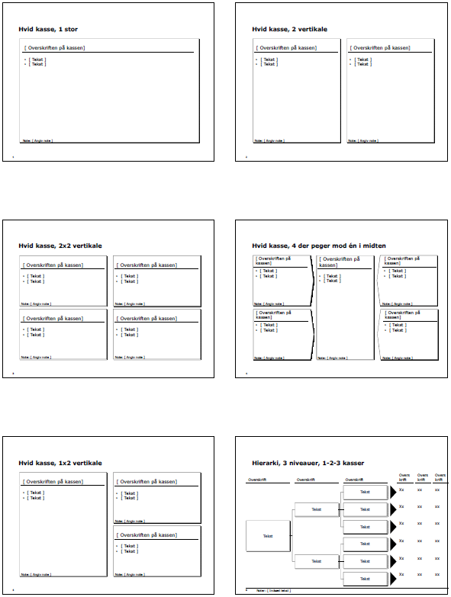
Design den enkelte side efter en læseretningen fra venstre mod højre og derefter fra toppen og ned
Det gode diassæt > Fra dias-struktur til diassæt
Læserækkefølge for typiske layouts
Layoutet skal afspejle læseretningen
I designet af den enkelte side skal der tænkes over den rækkefølge af de enkelte elementer, som læseren typisk vil læse.
I den vestlige kultur læses der først fra venstre mod højre og dernæst fra toppen og ned.
Kausalitet er fra venstre mod højre
Hvis der er en grad af kausalitet i en opstilling, så skal denne afspejles i en rækkefølge fra venstre mod højre.
Det vigtige skal komme først
Generelt skal det vigtigste eller første budskab være i toppen til venstre, for at det er det første læseren ser.
Venstresiden er data, højresiden kommentering
Generelt kan det anbefales at lade venstresiden indeholde data (i en eller anden form), mens venstresiden kommenterer på data.
Alternativt er data øverst, mens kommenteringen sker nedenunder.
Standarder hjælper øjet med at læse
Brugen af standarder/templates hjælper læseren med at bevæge øjet ”rigtigt” hen over en side.
Den faste placering af overskriften, kilderne, ”hvor er vi nu?” og lignende er med til at fortælle læseren, hvor det primære indhold er og hvor det sekundære indhold er.
Kilde: Uni-C, Læseretninger, 2009, nedtaget pr. 24. juli 2013: http://fskweb.ene.uni-c.dk/da/node/690 | Jakob Nielsen JN, 2006, F-Shaped Pattern For Reading Web Content, nedtaget pr. 24. juli 2013: http://www.nngroup.com/articles/f-shaped-pattern-reading-web-content/ | Presentation Proces, Rules for Slide Layout, 2013, nedtaget pr. 24. juli 2013: http://www.presentation-process.com/slide-layout.html

Slide 80
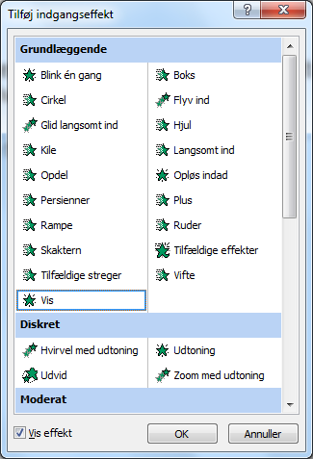
Brug animationer sparsomt til at understrege en pointe ved gradvis afsløring af indhold
Det gode diassæt > Fra dias-struktur til diassæt
Regler for animationseffekter
Brug generelt animationer meget lidt
I et dokument der skal kunne læses af modtageren enten i printet form eller på skærmen er animationer ikke hensigtsmæssige.
Animationer skal kunne undværes, når de bruges
Når der benyttes animationer af elementer på siden er det vigtigt, at siden kan læses uden denne effekt. Ellers skal animationseffekten ikke bruges.
Brug til løbende afsløringer
Animationseffekter skal udelukkende benyttes til løbende afsløringer af indholdselementer på siden. Dette for at understøtte en fremlæggelse og holde fokus for læseren.
Kilde: Mirren, Avoid Death by PowerPoint Using Animation Correctly, 2013, nedtaget pr. 24. juli 2013: https://www.mirren.org/training/Avoid-Death-by-PowerPoint-Using-Animation-Correctly

Slide 81
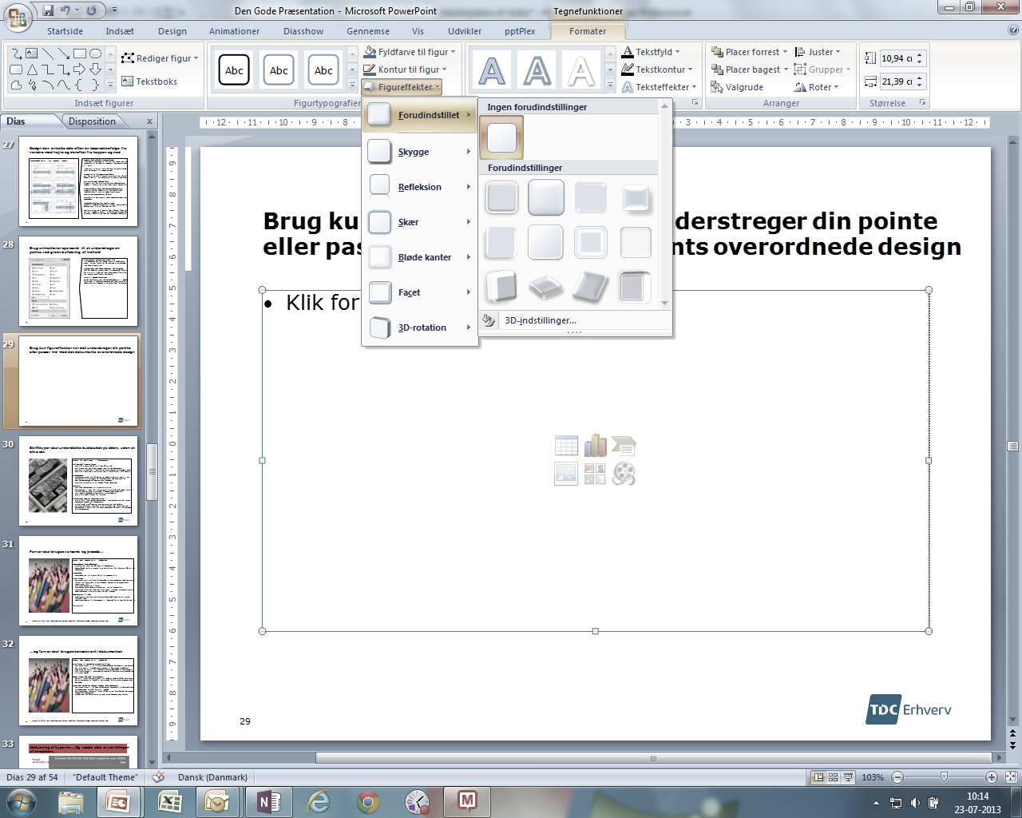
Brug kun figureffekter når det understreger din pointe eller passer ind med det dokuments overordnede design
Det gode diassæt > Fra dias-struktur til diassæt
Regler for figureffekter
Less is more
Formålet med en side er at kommunikere et budskab
Tænk derfor rigtig meget over, hvorfor en given figureffekt kan være med til at understøtte dette budskab
Der skal ikke være alt for mange effekter på en side, før den kommer til at virke rodet og svær for øjet at se på
Prøv generelt at undgå figureffekter
Brug kun figureffekter, når det passer ind i designet
Brug udelukkende figureffekter, når det passer ind i det overordnede design for hele dokumentet samt den skabelon, der er brugt til den aktuelle side
Figureffekter skal være subtile
Figureffekter er bedst brugt, når de er subtile og er med til at understøtte det primære budskab på siden, uden at påkalde opmærksomhed til sig selv
Hvis nogen siger ”sikke en flot effekt”, så er der noget galt. Det er ikke effekten, men budskabet der skal være i fokus
Undgå 3D effekter
Undgå generelt 3D effekter på alle elementer på siden
3D kan være rigtig godt som værktøj til grafisk design, og derved til at designe ”flotte” elementer til eksempelvis trykt materiale. Generelt er det dog et farligt værktøj, da effekten meget hurtigt kommer til at træde i stedet for budskabet
Kilde: Edward Tufte, 2001, The Visual Display of Quantitative Information, USA: Edward R. Tufte

Slide 82

Skrifttyper skal understøtte budskabet på siden, uden at blive set
Det gode diassæt > Fra dias-struktur til diassæt
Regler for skrifttyper i præsentationer
Hvilken skrifttype og farver
Brug aldrig mere end én skrifttype på en side.
Skrifttypen skal være den samme som for hele dokumentet
Brug helst en Sans-Serif font (det er mere læsevenligt i præsentationer)
Brug aldrig mere end 2 tekstfarver (helst sort og hvid) til at få kontrast
Fremhævning
Fremhævning sker ved fed og kursiv. Understregning er kun til links
Kun overskrifter og meget få fremhævninger må være med fed
KUN FORKORTELSER OG BRANDNAVNE MÅ SKRIVES MED VERSALER, NÅR DER ER KOTYME FOR DET
Brug aldrig word-art eller lignende ”fancy” funktioner
Justering
Brug som udgangspunkt altid venstrejustering
Ved punktopstillinger skal teksten være justeret, så også anden linje er justeret korrekt med testen under hinanden (som denne her)
Hvis absolut nødvendigt kan centralisering benyttes
Brug aldrig andre former for justering
Linjeafstand, spacing, marginer, m.m.
Det er helt fint at ændre indrykningen i teksten, men sørg for at være konsekvent gennem hele dokumentet.
Linjeafstand, word-spacing, kerning m.m. skal ikke ændres.
Ret gerne marginer, men husk at de sjældent skal fjernes helt. Hvis marginerne tilpasses skal det være konsekvent på tværs af diassættet
Kilde: Arnaud, 2012, Design effective presentations, nedtaget 24. juli 2013: http://powerful-problem-solving.com/design-effective-presentation

Slide 83

Farver skal bruges varsomt og præcist…
Det gode diassæt > Fra dias-struktur til diassæt
Farver skal understøtte budskabet
Sammenhæng med dokumentet
Farverne skal være ens på tværs af dokumentet
Nedenstående regler er generelle og kan afviges, hvis det passer dårligt ind i dokumentet
Baggrunden
Baggrunden skal altid være hvid eller gennemsigtig
Antal farver
Brug maksimalt tre farver (videnskabeligt kan mennesker nemt overskue 6 forskellige farver på et givet tidspunkt. Nuancering og mønster øger kapaciteten lidt.)
Brug gerne nuancering af farver
Brug meget gerne mønstre/skravering i søjler/lagkager/etc.
Brug gerne farver der, hvor det naturligt giver mening. Eksempelvis kan et underskud/negativ afvigelse være en rødlig nuance
Skab kontrast til tekst
Skab kontrast mellem tekstfarven og baggrundsfarven for at sikre en læsevenlighed
Skab gerne kontrast fra datapunkter til baggrund for at gøre det letlæseligt
(fortsættes)
Kilde: George A. Miller, 1955, Psychological Review no. 2 p.343-352, The Magical Number Seven, Plus or Minus Two | Cliff Atkinson CA, 2007, Beyond Bullet Poins, Seattel: Microsoft Press

Slide 84
… og farver skal bruges konsekvent i dokumentet
Det gode diassæt > Fra dias-struktur til diassæt
Farver skal understøtte budskabet
Brug farver til markering og samling af data
Brug gerne farver til at illustrere sammenhænge (eksempelvis kan data, der har relationer til hinanden være nuancer af den samme grundfarve)
Brug gerne en farve til at fremhæve centrale budskaber eller datapunkter
Når farver bruges til markering og samling af data, kan reglen om maksimalt tre farver omgås
Skaber farver ikke også en stemning?
Valget af farver kan være med til at skabe en stemning (blå=kølig, rød=stop/dårlig, grøn=kør/godt, gul=advarsel). Men til beslutningsoplæg er formålet ikke at skabe følelser, men at komme med budskaber
Farver skal betyde det samme gennem hele dokumentet
Brug gerne farver til at have en betydning. Eksempelvis en bestemt farve til en kundegruppe, en afdeling eller lignende
Vær konsekvent i brugen af farver, således at en farve betyder det samme gennem hele dokumentet
Denne regel har højere prioritet end reglen om maksimalt 3 farver
Kilde: Cliff Atkinson CA, 2007, Beyond Bullet Poins, Seattel: Microsoft Press

Slide 85
Elementer skal altid være justeret så de står lige og med ens plads imellem sig
Det gode diassæt > Fra dias-struktur til diassæt
Før | Efter
Sidens elementer skal altid justeres efter lige linjer
Juster til venstre
Sørg for at elementer på siden, der skal være under hinanden, også rent faktisk er helt lige under hinanden
Denne justering gør det nemmere for øjet at læse nedad
Juster til top
Sørg for at elementer, der vandret skal være placeret ens, også rent faktisk er det
Denne justering gør det nemmere for øjet at læse fra venstre mod højre
Fordel mellemrum jævnt
Sørg for at mellemrummet mellem de enkelte elementer er bevidst valgt for at være en del af det budskab, der kommunikes
Hvis mellemrummet ikke er bevidst valgt, skal det fordeles jævnt, så det fremstår lige og ikke sender et signal om en betydning af justeringen til læseren
Kilde: WikiPedia, Gestalt Psykologi, nedtaget pr. 24. juli 2013: http://en.wikipedia.org/wiki/Gestalt_psychology

Slide 86
Vælg den eller de rigtige indholdstyper baseret på hvordan de understøtter budskabet
Det gode diassæt > Fra dias-struktur til diassæt
 | Indholds type |  | Primær brug |  | Fordele |  | Ulemper
 |  |  | Bullet lister med indhold Logiske argumenter Citater fra interviews |  | Er præcis i det skrevne Kan vise sammenhæng i argumenter |  | Meget tekst -> svært at læse Bliver sjældent mindeværdig
 |  |  | Gruppering af data – både tekst og tal |  | Kan vise mange informationer på en gang Viser ”mellemregninger” |  | Bliver hurtig stor og uoverskuelig Svært at lave pænt design
 |  |  | Vise sammenhænge i data Præsentere tendenser på en overskuelig måde |  | Gør selv komplekse data simple Nemt for læserne at forstå |  | Svær at bruge ved rigtig mange datapunkter
 |  |  | Vise flow-charts Vise procesflows og kausalitet |  | Kommunikerer logiske sammenhænge Gør det kompleks simpelt |  | Komplekse ”frameworks” kan tage tid for læseren at forstå
 |  |  | Vise action-shots fra virkeligheden Vise screenshots af dokumenter eller lignende |  | Viser virkeligheden på en meget nærværende og følelsesmæssig måde |  | Vanskeligt at præsentere kausalitet eller konklusioner
Tekst
Tabel
Diagram m. numeriske data
Figur med konceptuelle data
Billede
Kilde: Arnaud, 2012, Design effective presentations, nedtaget 24. juli 2013: http://powerful-problem-solving.com/design-effective-presentation

Slide 87
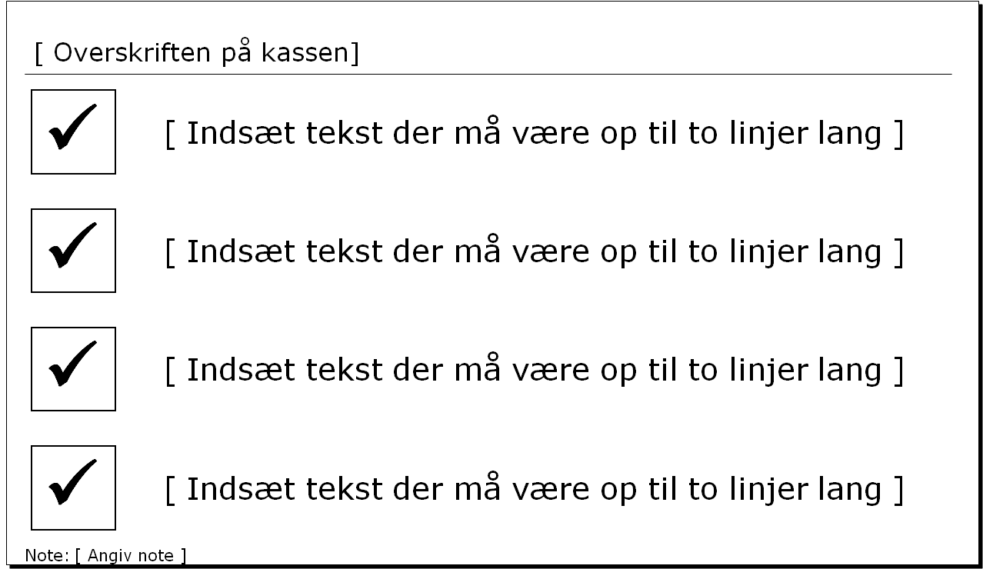
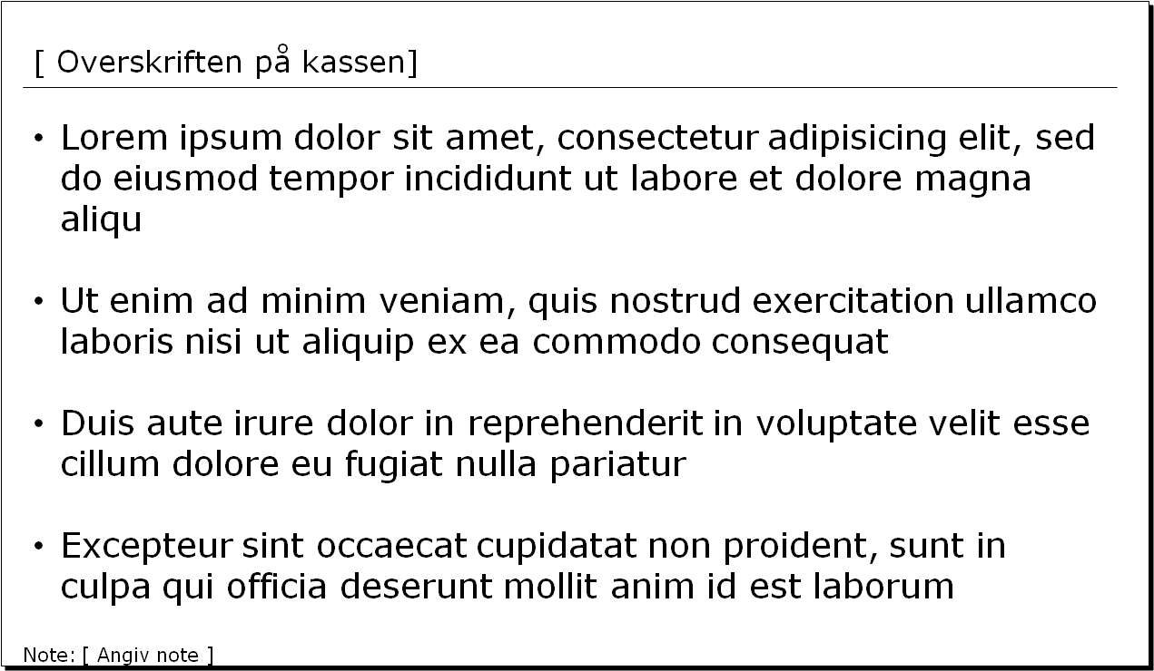
Tekst indhold skal følge en række simple regler for at være så effektivt som muligt
Det gode diassæt > Fra dias-struktur til diassæt
Maksimalt 2 niveauer af en punktopstilling
Brug maksimalt 2 niveauer af en punktopstilling
Mere end to niveauer virker overdrevet. Det tyder på, at der skal vælge et andet design til indholdet eller også, at det skal deles mellem flere dias
Brug sætninger, der maksimalt er 2 linjer lange
Brug hele sætninger på op til 2 linjer
Undgå fyldord og tomme floskler
Rækkefølgen betyder noget
Rækkefølgen af indholdet skal følge en logisk struktur: kronologisk, logisk deduktiv, prioriteret, etc.
Start gerne sætninger med samme slags ord
Sætninger skal helst startes med den samme type ord: udsagnsord, navneord, etc.
Dette letter læsevenligheden og får argumentet til at virke sammenhængende
Kilde: Barbara Minto BM, 2008, The Pyramid Principle, London: Pearson Education Limited | Gene Zelazny, 2006, Say it with Presentations, USA: McGraw-Hill

Slide 88
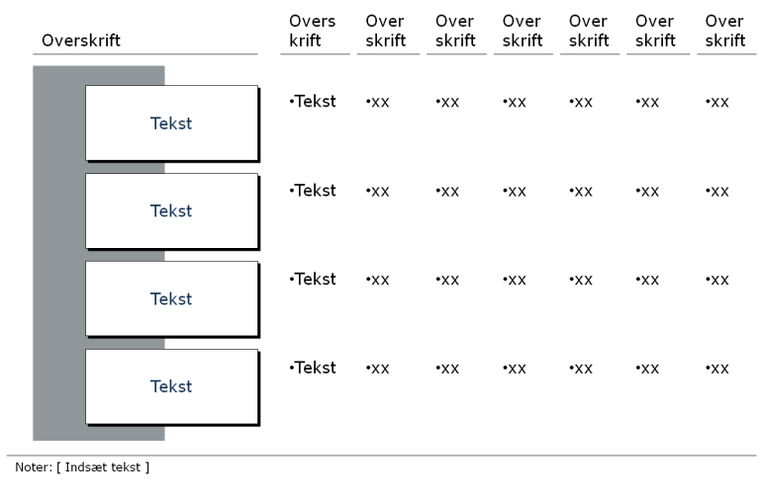
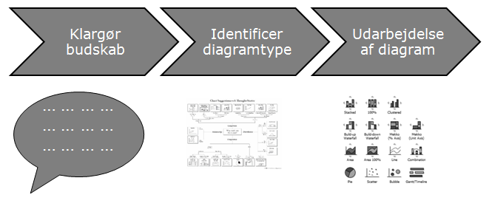
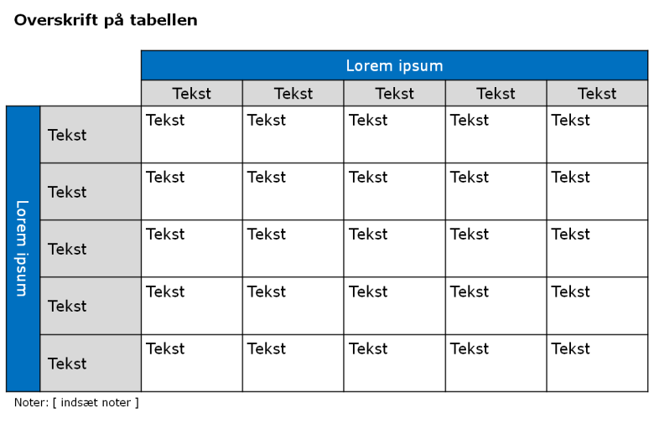
En tabel kan bruges til gruppering af både kvalitativ og kvantitativ data
Det gode diassæt > Fra dias-struktur til diassæt
1
Tabeller skal overholde regler
(1) En god overskrift på de enkelte kolonner
(2) En god overskrift på de enkelte rækker
(3) Indholdet i selve tabellen (kan være tal, billeder, harvey-balls, diagrammer, tekst eller noget helt andet)
(4) Noter og kildeangivelse
Tabeller med numeriske data har sin egen proces
Der er utrolig mange overvejelser, der skal gøres i forbindelse med udarbejdelsen af en tabel
Overordnet kan processen opsummeres som nedenfor:
Læs mere om udarbejdelsen af diagrammer i undervisningsmaterialet ”Diagrammer med numeriske data” udgivet af Dann Bleeker Pedersen
2
3
4
1
3
2
4
Kilde: Gene Zelazny, 2006, Say it with Presentations, USA: McGraw-Hill | Dann Bleeker Pedersen DBP, Diagrammer med numeriske data, 2013

Slide 89
Diagram m. numeriske data har en række formelle krav til dets konstruktion der skal overholdes
Det gode diassæt > Fra dias-struktur til diassæt
Et diagram skal overholde en række formalia
(1) Titel
(2) Kilde
(3) Husk perioder
(4) Dataforklaring
(5) Rækkefølge af nominale data
(6) Proportioner på tallene
(7) Angiv datapunkter og enheder
(8) Ingen værdiakser
(9) Skalaen
Udarbejdelsen af grafer er et helt kapital for sig
Der er utrolig mange overvejelser, der skal gøres i forbindelse med udarbejdelsen af et diagram
Overordnet kan processen opsummeres som nedenfor:
Læs mere om udarbejdelsen af diagrammer i (inklusiv tabeller) undervisningsmaterialet ”Diagrammer med numeriske data” udgivet af Dann Bleeker Pedersen
1
3
6
100%=2.452.000
7
5
2
4
3
9
8
Kilde: Danmarks Statistik, KRHFU1: Befolkningens højeste fuldførte uddan-nelse (15-69 år) efter område, herkomst, uddannelse alder og køn
Kilde: Dann Bleeker Pedersen DBP, Diagrammer med numeriske data, 2013

Slide 90
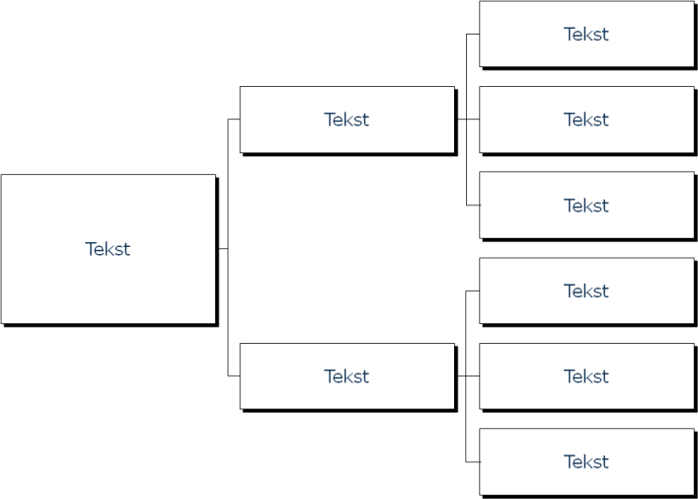
Figurer med konceptuelle data er fantastiske til at vise sammenhænge og nedbryde problemstillinger
Det gode diassæt > Fra dias-struktur til diassæt
Kun fantasien sætter grænser
Mulighederne med konceptuelle tegninger er næsten uendelig
Vigtigt hele tiden at holde budskabet for øje, når figuren udarbejdes
Vær konsekvent
Ved brugen af figurer skal der være en stringent anvendelse af størrelser, skygger, farver, etc.
Pas på det ikke bliver for kompliceret
Mulighederne er mange, så pas på at det ikke bliver for kompliceret
Den konceptuelle figur skal være selvforklarende
Smart er OK, men pas på
Det er helt fint at bruge SmartArt i PowerPoint, men lad det ikke tage overhånd
SmartArt skal understøtte budskabet. Smart skal ikke være budskabet
Start
Start
computeren
Er den tændt?
Ja
Fejlmeld computer
Start
computeren
Slut
Kilde: Gene Zelazny, 2006, Say it with Presentations, USA: McGraw-Hill | Arnaud, 2012, Design effective presentations, nedtaget 24. juli 2013: http://powerful-problem-solving.com/design-effective-presentation

Slide 91
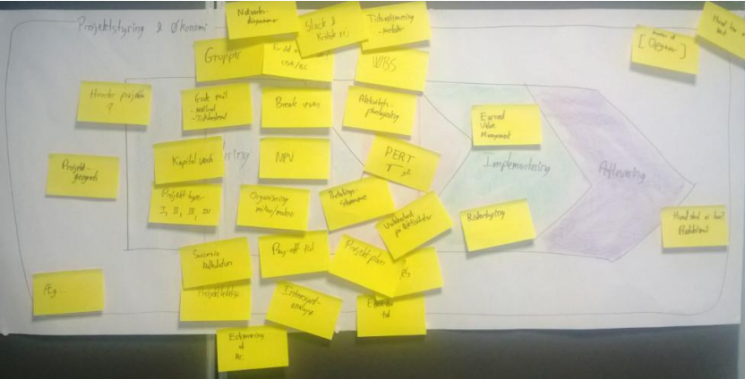
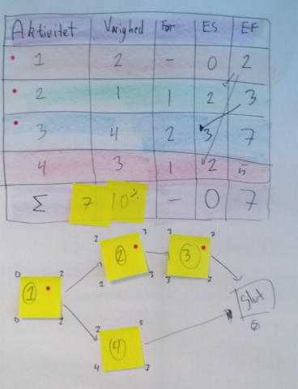
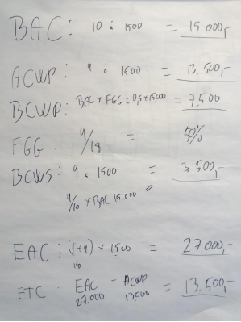
Billeder kan være et kraftigt indholdselement til at vise noget fra virkeligheden
Det gode diassæt > Fra dias-struktur til diassæt
Billedet skal være i god kvalitet
Undgå at ”strække” billedet ud af sine proportioner
Billedet skal være i en god opløsning, der stadig er pænt på et stort lærred
Undgå clip-art i de fleste tilfælde
Undgå brugen af clip-art. Det skal være tegninger, der er lavet til formålet eller billeder
Brug dog gerne ikoner og lignende
Clipart er blevet brugt så meget, at det sender et useriøst signal
Beskær meget gerne et billede
Beskær meget gerne et billede, så det får det helt rigtige størrelsesforhold eller det er det rigtige, der bliver lagt vægt på
Angiv gerne en titel tæt på billedet
Hvis overhovedet muligt, så angiv en titel tæt på billedet, så det er tydeligt, hvad billedet viser
Kilde: Gene Zelazny, 2006, Say it with Presentations, USA: McGraw-Hill | Arnaud, 2012, Design effective presentations, nedtaget 24. juli 2013: http://powerful-problem-solving.com/design-effective-presentation

Slide 92
De fem indholdstyper skal tit kombineres for effektivt at kommunikere budskabet
Det gode diassæt > Fra dias-struktur til diassæt
Indholdstyper
Kombinationen giver det bedst mulige indhold
Det bedste resultat fås ved kombinationer af de enkelte indholdstyper, der derved supplerer hinanden
Indholdstyperne skal sjældent stå alene på et klassisk indholdsdias. Eksempelvis vil et billede uden yderligere information kun sjældent understøtte det primære budskab
Eksempler på kombinationer
  Billeder af forskellige faser i et procesflow
  Kausalitet mellem to forskellige elementer af tekst vist grafisk
  Kommentering på det vigtigste i en tabel
  Konklusioner på et vist diagram
  Skrevne observationer fra et billede
Tekst
Tabel
Diagram m. numeriske data
Figur med konceptuelle data
Billede

Slide 93
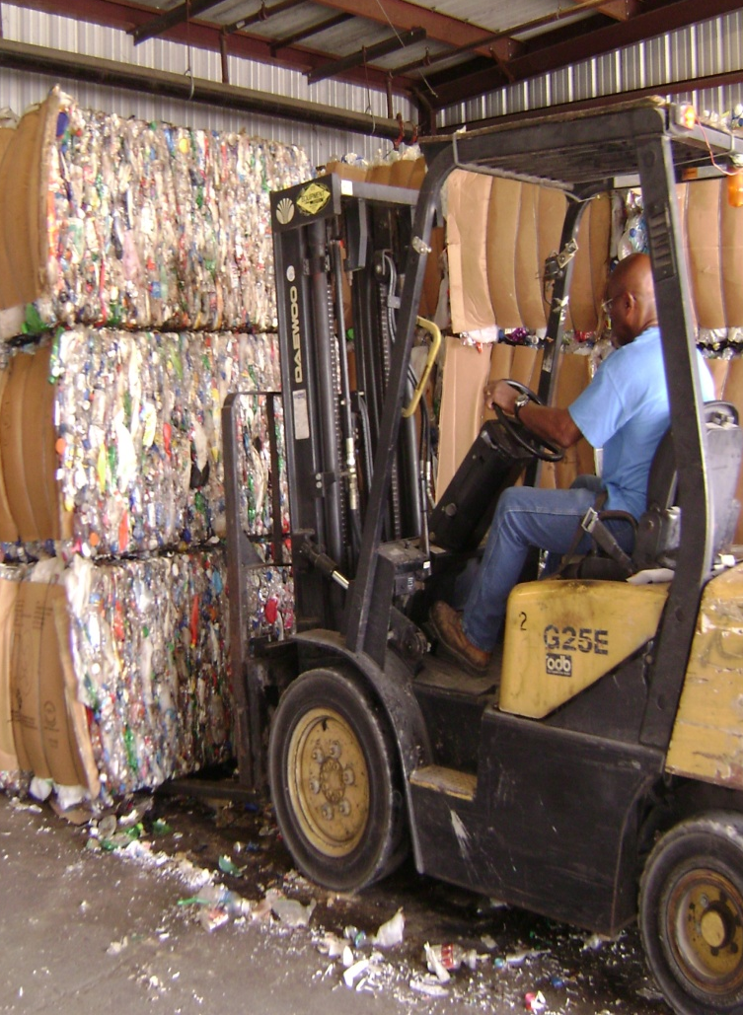
Genbrug meget gerne dias ved at benytte et dias bibliotek til de mest normale indholdstyper og budskaber
Det gode diassæt > Fra dias-struktur til diassæt
Genbrug af dias er smart og nemt
Overholdelse af alle reglerne tager tid
Ved at vælge et konsekvent design er det muligt at genbruge indholdsdesign på tværs af forskellige præsentationer
Brug eventuelt nogle skabeloner som andre har lavet, og du sparer endnu mere tid
Tiden skal bruges på indhold og ikke design
Med alle de mange regler og opmærksomhedspunkter på designet, er det nemt at miste øje for det, det virkelig handler om: budskabet
Ved at bruge en skabelonsamling kan fokus holdes på det vigtige: indholdet
Det er ikke nødvendigt at bruge tid på at finde på designs. Det er gjort på forhånd
Læsevenligheden øges som følge af genkendelighed
Ved at bruge en skabelonsamling vil læsevenligheden stige, da der vil være genkendelighed for modtagerne
Brug eventuelt Standard dias bibliotek
Gør eventuelt brug af et Standard dias bibliotek, der er udviklet efter alle retningslinjerne beskrevet i dette dokument, der indeholder ca. 100 forskellige templates.
Læs mere på http://struktureretsundfornuft.dk/powerpoint-templates/

Slide 94
INDHOLD
1 |  | Introduktion til kommunikationsteori
2 |  | Lav et storyboard
3 |  | Fra storyboard til dias-struktur
4 |  | Fra dias-struktur til diassæt
5 |  | Opsummering
6 |  | Bilag

Slide 95
Det gode diassæt udarbejdes via tre trin, der starter med et storyboard og slutter med det færdige diassæt
Det gode diassæt > Opsummering
Storyboard
Dias-struktur
Diassæt
Der er et tydeligt hovedbudskab
Strukturen er klar og skinner igennem i dokumentet
Overskrifterne hænger logisk sammen og fortæller en historie
Valgte designregler er overholdt
Reglerne for dias-design er overholdt
Siderne har et ensartet layout
Der er en god variation af indholdselementer
Layout og farvebrug er enkelt
Kilder er angivet konsekvent
Målgruppens behov og forventninger er gennemtænkt
Der er kun én idé pr. side

Slide 96
INDHOLD
1 |  | Introduktion til kommunikationsteori
2 |  | Lav et storyboard
3 |  | Fra storyboard til dias-struktur
4 |  | Fra dias-struktur til diassæt
5 |  | Opsummering
6 |  | Bilag

Slide 97
INDHOLD I BILAG
1 |  | Standard dias
2 |  | Storyboard (tomt)
3 |  | Gode kilder
4 |  | Forskning om design af dias

Slide 98
Navn på præsentationen > Aktuelt punkt (fra indholdsfortegnelsen)
Overskriften skal indeholde det enkelte dias hovedbudskab formuleret som en sætning
Det primære indhold på dit dias
(tekst, figurer, diagrammer eller kombinationer)
Kicker/Tombstone bruges til at beskrive ”so what”, konklusionen eller implikationen ved det enkelte dias. Kan også bruges til at underbygge overskriften.
Noter:
Kilder:
X

Slide 99
Præsentationens titel
- undertitel
[ Dato ]
[ Forfatter ]

Slide 100
INDHOLD I BILAG
1 |  | Standard dias
2 |  | Storyboard (tomt)
3 |  | Gode kilder
4 |  | Forskning om design af dias

Slide 101
Storyboard for:
Det gode diassæt > Bilag > Storyboard (tomt)
Hvad er formålet?
Hvem er målgruppen?
Hvem er afsenderen?
Baggrund
Udfyldes med én sætning
Situationen (S)
Udfordringen (C)
Spørgsmålet (Q)
Svaret/Løsningen (A)
Kan bruges i præsentationen
Budskab 1
Budskab 2
Budskab 3

Slide 102
INDHOLD I BILAG
1 |  | Standard dias
2 |  | Storyboard (tomt)
3 |  | Gode kilder
4 |  | Forskning om design af dias

Slide 103



Gode bøger
Det gode diassæt > Bilag > Gode kilder
Beskriver hele processen fra storyboard til de færdige dias Rigtig meget vægt på dias, der skal fremlægges |  | Rigtig god introduktion til præsentationer fra idéen til fremlæggelsen Start med denne bog, hvis der er behov for en god all-round gennemgang |  | Fantastisk bog med dybe overvejelser om, hvordan budskaber struktureres Dette er en bog på et relativt avanceret niveau Start ikke med denne bog

Slide 104
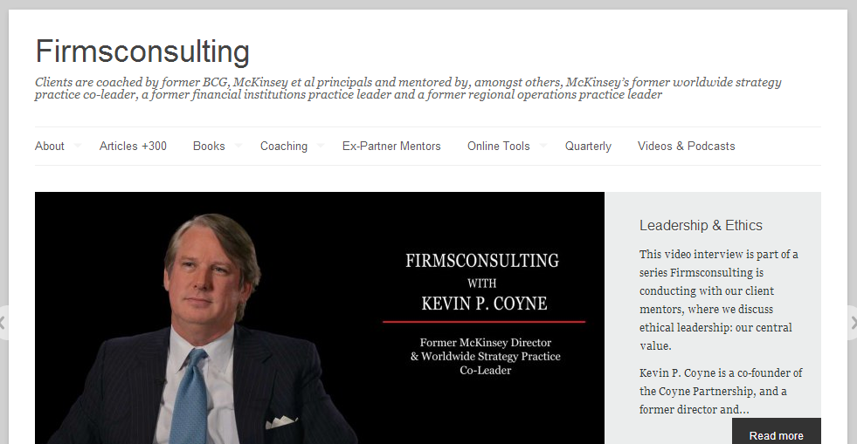

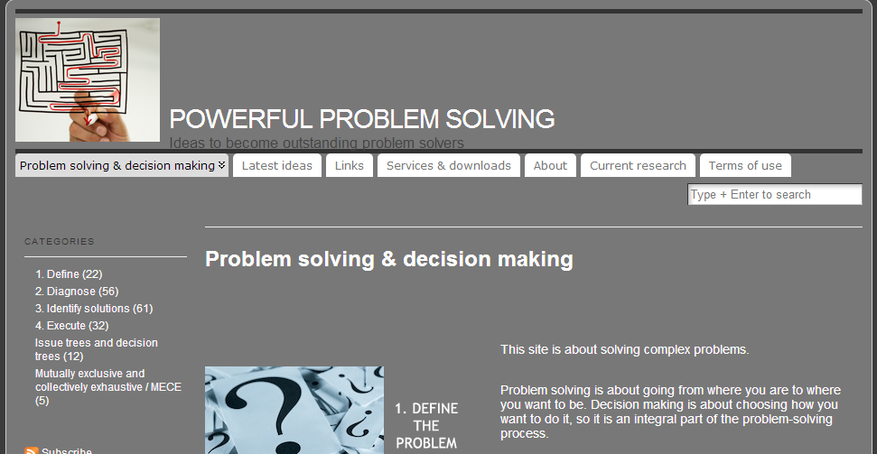
Gode hjemmesider
Det gode diassæt > Bilag > Gode kilder
firmsconsulting.com |  | beyondbulletpoints.com |  | powerful-problem-solving.com
Rigtig god introduktion til overgangen fra problemløsning til storyboard Gode videoer om dias design Generelle tips om problemløsning |  | Templates og artikler om storyboarding En stor mængde webinars om udarbejdelsen af præsentationer En række forskellige artikler om præsentationer |  | Gode overvejelser om Minto-princippet og brugen i præsentationer Gode guidelines til design af storyboards Fantastisk materiale om problemløsning

Slide 105
INDHOLD I BILAG
1 |  | Standard dias
2 |  | Storyboard (tomt)
3 |  | Gode kilder
4 |  | Forskning om design af dias

Slide 106

Richard E. Mayers forskning har vist, hvordan indlæring kan øges markant ved brug af simple virkemidler
Det gode diassæt > Bilag > Forskning om design af dias
Læring kan øges markant
The Signaling Principle Indlæringen øges med ca. 16%, hvis overskriften er en sætning, som fokuserer læseren på, hvad der er væsentligt på den side, der skal læses. Brugen af en kicker/tombstone har (ikke akkumulerende) samme effekt. The Segmentation Principle Indlæringen øges når budskaber deles op i mindre enheder. Dette svarere til måden det gøres på i et storyboard og den tilhørende pyramidestruktur. The Multimedia Principle Indlæringen øges når der bruges en kombination af både visuel og tekstuel information. Effekten er op til 100%. The Coherence Principle Indlæringen øges når det kun er de helt centrale budskaber, der medtages i en kommunikation. Det øvrige skaber støj, der er med til at mindske indlæringen. Less is more. Effekten er op til 50%. Spatial Contiguity Principle Indlæringen øges når billeder og tekst, der understøtter det samme budskab, præsenteres samlet. Effekten er 50-75%. Og mange flere interessante findings Læs bogen, søg efter Cognitive Load Theory på nettet eller søg efter ”Dual Channel Theory”.
De beskrevne regler for dias konstruktion øger indlæringen, og dermed effektiviteten af det enkelte dias markant.
Kilde: Richard E. Mayer, 2009, Multimedia Learning, 2. ed, UK: Cambridge

Slide 107
Barbara Minto (McKinsey) understreger vigtigheden af den logisk underbyggede pyramidestruktur
Det gode diassæt > Bilag > Forskning om design af dias
Brug et storyboard
Kommunikation skal ske i en pyramide Kommunikation skal ske i en pyramide for at sikre så effektiv en overflytning af budskabet til modtageren som muligt. Argumenterne skal være logiske Argumenterne skal være sammenhængende og logiske for at overføre så meget af budskabet som muligt. Kommuniker kun det nødvendige Undgå støj ved kun at kommunikere det, der er absolut nødvendigt for at sikre forståelsen hos modtageren.
Brug et storyboard til at strukturere dit dokument. Det sikrer en effektiv, logisk og velstruktureret kommunikation til modtageren af dit budskab.
Kilde: Barbara Minto BM, 2008, The Pyramid Principle, London: Pearson Education Limited

Slide 108
Gene Zelazny (McKinsey) understreger (blandt meget andet) vigtigheden af at kende målgruppen
Det gode diassæt > Bilag > Forskning om design af dias
Kend din målgruppe
Hvem er din målgruppe? Få så mange data som muligt om målgruppen. Det kan være alt fra alder, uddannelse, erfaringer, køn, etc. Jo mere vi ved om målgruppen, jo bedre kan vi tilpasse vores kommunikation. Hvad ved din målgruppe i forvejen? Undersøg målgruppens forhåndskendskab til det emne, du skal kommunikere. Hvis de har en stor forhåndskendskab, er der mange simple ting, som kan udelades. Hvad forventer din målgruppe af strukturen? Har målgruppen specielle forventninger til strukturen for dit storyboard? Eller er der forventninger til formatet? Er emnet kontroversielt for målgruppen? Er emnet kontroversielt for målgruppen, og skal det derved præsenteres som et mere opbyggende argument?
Tænk altid over hvad din målgruppe forventer og hvordan der kan, og skal, kommunikeres til dem, inden du udformer dit storyboard og din præsentation.
Kilde: Gene Zelazny, 2006, Say it with Presentations, USA: McGraw-Hill

Slide 109
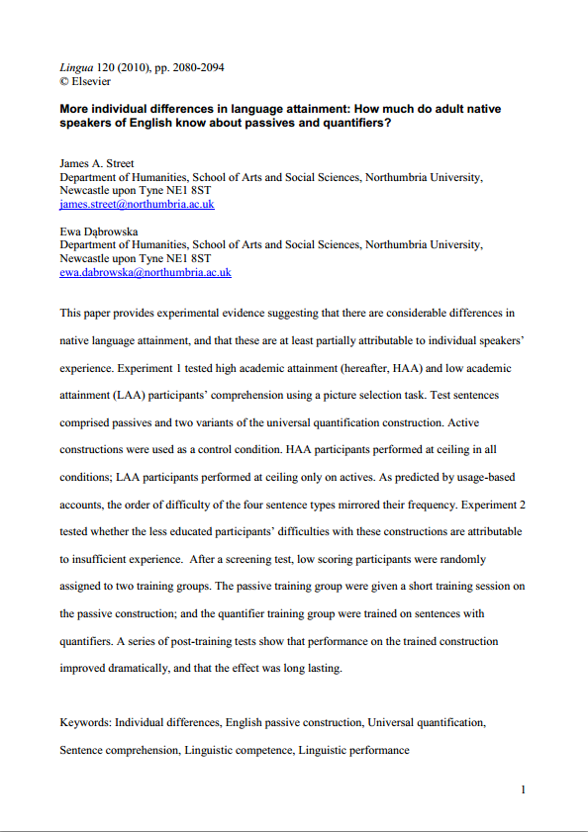
Dabrowska & Street har klarlagt visse indlæringsproblemer med passiv sprogbrug
Det gode diassæt > Bilag > Forskning om design af dias
Brug aktivt sprog
Passive formuleringer mindsker indlæringen Videnskabelige eksperimenter har vist, at visse personer (typisk uden en akademisk træning) har vanskeligt ved at forstå passive sætningskonstruktioner. Træning i passive sætningskonstruktioner fjerner denne forskel i indlæringen, men der er ingen grund til at tage en chance med din kommunikation: brug aktivt sprog. Det anbefales derfor at undgå brugen af passive sætninger, hvis muligt.
Undgå passive formuleringer, idet de mindsker indlæringen markant i visse tilfælde.
Kilde: James A. Street & Ewa Dąbrowska, 2010, More individual differences in language attainment: How much do adult native speakers of English know about passives and quantifiers?, Lingua 120 (2010), pp. 2080-2094, Elsiver
Se eventuelt en mere nemt læselig udgave her: http://www.sciencedaily.com/releases/2010/07/100706082156.htm

Slide 110
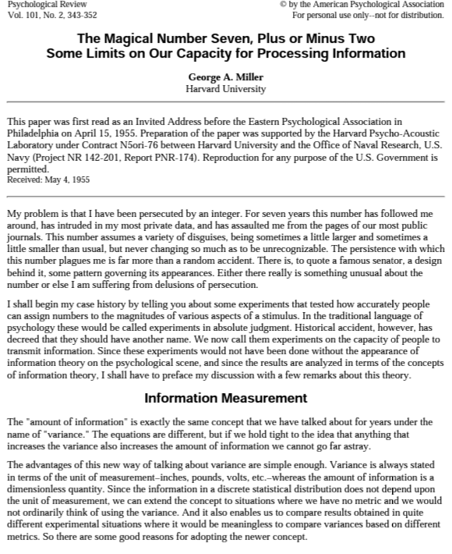
Millers forskning viste, at der ikke må bruges mere end 5 budskaber på et dias
Det gode diassæt > Bilag > Forskning om design af dias
Kun 5 pointer pr. dias
Mennesker evner at bedømme forskelle (diskriminere) mellem ca. 5 forskellige elementer på samme tid. Dette handler om menneskers evne til at se og behandle de præsenterede oplysninger. Oversat til brug for dias betyder dette, at der ikke skal være mere end maksimalt 5 forskellige understøttende budskaber på en side. Reglerne kan ikke gøres absolutte, idet de også drives af kompleksiteten i selve designet af siden og hvor meget ”øjet” skal arbejde for at forstå indholdet i diagrammet. Hvis det er en kompliceret side, er tallet mindre end fem.
Kend din målgruppes kendskab til emnet og udnyt det i udarbejdelsen af dine dias. På den måde øger du muligheden og kapaciteten for indlæring.
Kilde: George A. Miller, 1955, The Magical Number Seven, Plus or Minus Two. Some Limits on Our Capacity for Processing Information, USA: Psychological Review

Slide 111
Millers forskning har også vist at målgruppens forhåndskendskab er altafgørende
Det gode diassæt > Bilag > Forskning om design af dias
Brug målgruppens viden
Millers forskning viste, at kapaciteten i korttidshukommelsen er på ca. 5 usammenhængende stykker information. Det betyder, at vi på et givent tidspunkt ikke kan bearbejde flere stykker af information, end dette. Det er utrolig væsentligt at bide mærke i ordet usammenhængende. Normale tolkninger af Millers forskning siger, at der maksimalt må være fem understøttende budskaber ad gangen i et budskab (eller en dias). Dette er ikke korrekt. Nøglen til at forstå begrænsningen i korttidshukommelsen er at tage såvel forhåndskendskab som kontekst i betragtning. Korttidshukommelsens kapacitet måles i chunks. En chunk kan være ”DSB”. Hvis du kender virksomheden, vil det være én chunk (DSB har som samlet enhed mening for dig), mens det vil være tre chunks (bogstaverne D, S og B) hvis du ikke kender virksomheden. Graden af forhåndskendskab til et emne er derfor afgørende for, hvor komplekst et budskab, der kan præsenteres. Tilsvarende er kontekst vigtigt. Hvis læseren af et dias kender landende i Europa, så vil en graf med landende listet være nemt forståelig (de kan delvist betragtes som en chunk). Hvis landende derimod ikke er kendt, så vil hvert land være en chunk og diagrammet svær at læse. Eksempler på ting der på denne måde nemt kan chunkes er lande, tid, produkter og lignende. Dette øger kapaciteten af, hvad der kan kommunikeres på en gang. Alle rygter om, at vi kun kan håndtere 5 typer information på en gang er ubegrundede. Det handler om, hvad målgruppen ved i forvejen og derved om der er sammenhæng i informationen. Det kritiske budskab er derfor: Kend din målgruppes forhåndskendskab.
Brug maksimalt fem understøttende budskaber på en side, hvis læseren skal have nemt ved at forstå siden.
Kilde: George A. Miller, 1955, The Magical Number Seven, Plus or Minus Two. Some Limits on Our Capacity for Processing Information, USA: Psychological Review

Slide 112


Edward Tufte understreger vigtigheden af enkle dias
Det gode diassæt > Bilag > Forskning om design af dias
Blæk skal bruges til indhold
Indholdet skal være i fokus De informationer, der er gengivet på et dias, skal være det primære indhold på siden. Undgå ekstra effekter og farver Undgå generelt at bruge figureffekter, animationer, farver og andet, der ikke direkte bidrager til visningen af data. Er der informationsværdi i materialet? Er der ny information at hente i alle elementerne på siden? Hvis ikke, så skal de fjernes.
$$DataInkRatio=\frac{Blæk til data}{Total Blæk på dias}$$
Tæt på 1 er godt
Tænk altid over om informationsværdien af de ting, der er på en side. Hvis det ikke understøtter hovedbudskabet, skal det ikke bruges.
Kilde: Edward Tufte, 2001, The Visual Display of Quantitative Information, USA: Edward R. Tufte

Slide 113
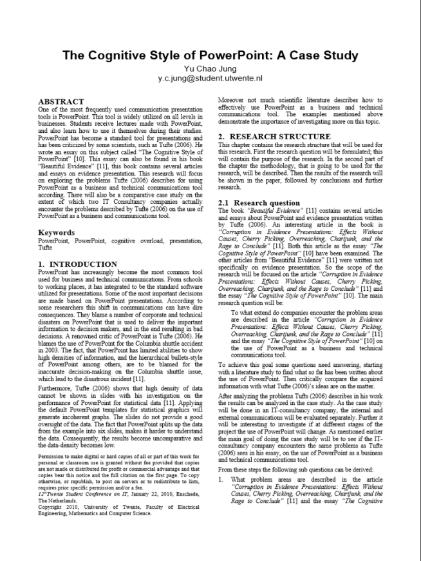
Yu Chao Jung har fundet en række af Edward Tuftes påpegede PowerPoint problemer i praksis
Det gode diassæt > Bilag > Forskning om design af dias
Klassisk PPT giver problemer
Edward Tufte påpeger en række problemstillinger med brugen af PowerPoint Effect without causes: Svært at følge et argument Charry-picking: Kun beviser der understøtter påstanden Punning: Overdrevet fortolkning af fakta Chartjunk*: Dias-elementer der ikke understøtter budskabbet Rage-to-conclude: Konklusionen kommer før læseren er ”klar” Focus on presentation, not content: Form over indhold Low spatial resolution*: Relativt lidt information pr. side Hierarchical Structure~: Meget dybt hierarki (bullets) Cognitive overload: For mange ting på en gang på dias Yu Chao Jung har verificeret et par i praksis Elementerne markeret med * ovenfor har Yu Chao Jung identificeret gennem et mindre case-studie hos to konsulentvirksomheder Elementerne markeret med ~har Yo Chao Jung ikke kunnet identificere gennem sit case studie De øvrige har ikke været omfattet af studierne
Brug altid reglerne i indeværende dokument for at undgå de mange kognitive problemstillinger med brugen af PowerPoint, som Edward Tufte har påpeget.
Kilde: Yu Chao Jung, 2006, The Cognitive Style of PowerPoint: A Case Study

Slide 114
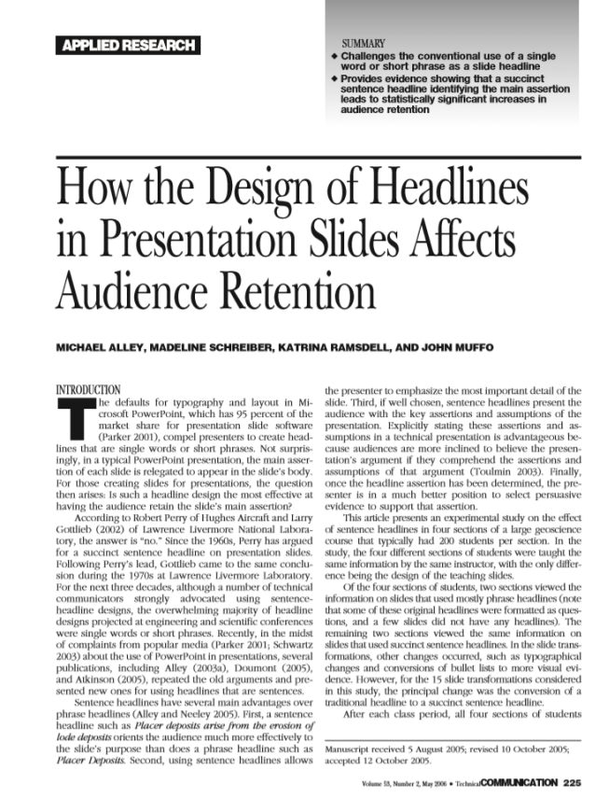
Alley, Schreiber, Ramsdell & Muffo har bevidst, at der er en statistisk signifikant fordel ved sætnings-overskrifter
Det gode diassæt > Bilag > Forskning om design af dias
Én sætning som overskrift
Overskriften som sætning understøtter budskabet Overskriften fokuserer læserens opmærksomhed Viser den vigtigste idé på siden helt klart for læseren Indholdet på det enkelte dias underbygger overskriften, og derved understøttes pyramidestrukturen i et argument også Indlæring øges markant Indlæringen (evnen til at huske indholdet) af de enkelte dias og af et samlet diassæt forbedres, når der bruges en sætning (fremfor ét eller to ord) som overskrift Indlæringen blev øget med mellem 15% og 45% alt afhængig af designet af den information, kontrolgruppen blev udsat for
Formuler altid overskrifter på dias som sætninger for at øge indlæringen hos modtageren med op til 45%.
Kilde: Muchael Alley, Madeline Shreiber, Katrina Ramsdell & John Muffo, 2006, How the design of Headlines in Presentation Slides Affects Audience Retention, Technical Communication vol 53 no. 2, maj 2006

